Slide 1


Slide 2


Slide 3


Sumário
Lista de links, 01
Introdução, 02
Fundamentação teórica, 03
2.1. Métodos para a obtenção do valor subjetivo, 04
2.2. Métodos para a obtenção da taxa de desconto, 07
2.3. Diferenças entre tarefas de DD em relação a atrasos e recompensas hipotéticos e reais, 08
2.4. Diferenças entre tarefas de DD em relação à duração dos atrasos e tipo/magnitude das recompensas, 09
2.5. Comparação de tarefas, 10
2.6. Aplicações analógicas vs. Aplicações computadorizadas, 11
2.7. As tarefas do presente programa, 14
3. Desenvolvimento e funcionamento do programa, 16
3.1. Requerimentos do sistema, 17
3.2. Abertura do programa, 18
3.3. Descrição geral dos jogos/tarefas, 19
3.4. Aplicação geral dos jogos/tarefas, 21
3.4.1. Cadastro, 22
3.4.2. Instruções iniciais, 22
3.4.3. Apresentação dos pontos, 23
3.4.4. Escolha de um avatar, 24
3.4.5. Apresentação dos atrasos, 25
4. Jogos, 26
4.1. Jogo Imaginário, 27
4.2. Jogo Real, 31
4.3. Jogo da Paciência, 35
4.4. Recompensa, 39
5. Saída, 40
5.1. Saída 1, 40
5.2. Saída 2, 42
5.3. Escores, 44
5.3.1. Aleatorização, 45
6. Interface de usuário, 48
6.1. Texts, 50
6.2. Prizes (recompensas), 51
6.3. Times (atrasos), 51
6.4. Trainings (ensaios de treino), 52
6.5. Experiments (jogos/tarefas), 53
6.6. Debug, 54
6.7. Exportação do JSON , 54
7. Referências, 56
Apêndice A - Instruções para a aplicação on-line, 62

Slide 4
01
Lista de links
Primeiramente, instale o aplicativo WinRAR aqui. Baixe a pasta do programa (DD_1.0.3-6.rar) no GitHub aqui. Para descompactá-la, clique com o botão direito do mouse sobre a pasta, localize o comando “WinRAR” e clique em “Extrair para ‘DD_1.0.3-6’”;
Acesse a interface de usuário (Google Planilhas) aqui. Faça uma cópia da interface de usuário e a renomeie;
Para baixar o programa para os sistemas operacionais Linux e macOS, contate os autores.
Para mais detalhes sobre a instalação, requerimentos do sistema e do software, veja seção 3.2. Abertura do programa.

Slide 5
02
1. Introdução
O Jogo da Espera é um programa/software gratuito e de fonte aberta de delay discounting (DD), que contém três tarefas idênticas nas quais o idioma, as instruções, a duração dos atrasos e o tipo/magnitude das recompensas podem ser editadas por pesquisadores sem conhecimento prévio de programação por meio de uma interface de usuário amigável (Google Planilhas). Tais características favorecem sua adaptação a diferentes contextos socioculturais e objetivos de pesquisa. O programa contém os seguintes jogos:
Jogo Imaginário, no qual os atrasos são hipotéticos e nenhuma recompensa além de pontos é entregue;
Jogo Real, no qual os atrasos são vivenciados e as recompensas em pontos são convertidas em recompensa real escolhida pelo experimentador; e
Jogo da Paciência, no qual os atrasos são vivenciados, mas nenhuma recompensa além de pontos é entregue.
Este guia do usuário visa:
Fornecer o embasamento teórico e a justificativa para o desenvolvimento destas tarefas computadorizadas de DD, que envolveram elementos de videogames;
Descrever as estratégias de desenvolvimento do programa;
Fornecer instruções sobre como baixar, aplicar, editar e obter dados/escores do programa.

Slide 6

03
2. Fundamentação teórica
A tendência de preferir recompensas imediatas em detrimento de outras entregues após algum atraso é descrita como impulsividade de escolha (Hamilton et al., 2015, Stevens et al., 2015). Entre os paradigmas que avaliam esse tipo de impulsividade, cita-se o delay discounting (DD, ou temporal discounting) - uma tarefa de escolha intertemporal (Stevens, 2010) que descreve o quanto uma recompensa tem seu valor subjetivo diminuído conforme o tempo de sua entrega aumenta (Killeen, 2009). As dificuldades na capacidade de adiar recompensas são muito comuns em condições clínicas, como o transtorno de déficit de atenção/hiperatividade (TDAH), transtorno do espectro autista, transtorno de conduta, transtorno desafiador opositivo (Jackson & MacKillop, 2016), jogos de azar, abuso de drogas, obesidade, dentre outros (Odum et al., 2020).
Tarefas de DD geralmente envolvem a apresentação de uma sequência de situações de escolha binária em que o sujeito é estimulado a escolher uma recompensa menor imediatamente ou aguardar algum atraso para receber uma maior, conforme ilustrado na Figura 1.
O que você prefere?
Amanhã
Dois dias
Agora Vs.
Uma semana
Duas semanas
Figura 1. Uma tarefa de DD é constituída por um conjunto de ensaios, nos quais apresenta-se a opção entre receber uma recompensa menor imediatamente e aguardar algum atraso para receber uma recompensa maior, que geralmente é fixa.

Slide 7
04
O DD não avalia as mesmas habilidades cognitivas que a tarefa de Adiamento de Gratificação (AG). No AG, apenas uma escolha é feita (ou seja, comer um brigadeiro agora ou esperar para receber dois brigadeiros), e o examinando pode reverter sua escolha a qualquer momento durante o período de atraso. Diferentemente, o DD envolve vários ensaios e os examinandos devem escolher se estão ou não dispostos a esperar antes que o atraso seja imaginado ou experimentado (Reynolds & Shiffbauer, 2005).
No entanto, os paradigmas de DD utilizados na literatura variam em muitos aspectos (Mishra & Lalumière, 2016), conforme discutido a seguir.
2.1. Métodos para a obtenção do valor subjetivo
Alguns métodos de obtenção da taxa de desconto requerem o cálculo do valor subjetivo (VS) da recompensa maior para cada atraso. Esse valor é calculado quando o examinando mostra indiferença entre receber a recompensa maior após um atraso e receber uma recompensa menor imediatamente (Mitchell, Wilson & Karalunas, 2016). Assim, quando uma pessoa escolhe R$ 10 agora em vez de R$ 15 em um mês, pode-se dizer que R$ 15 sofreu uma desvalorização subjetiva devido a um atraso específico. Com base nisso, o valor subjetivo da recompensa maior mediante a espera de um mês é a média de R$ 15 e R$ 10, ou seja, R$ 12,50 (Killeen, 2009; Tesch & Sanfey, 2008; Myerson, Green, & Warusawitharana, 2001).
Porém, há casos em que a mesma opção de escolha é repetida diversas vezes ao longo da tarefa, o que torna o cálculo individual do VS muito trabalhoso e demorado (Staubitz, Lloyd & Reed, 2018). Diante disso, foram desenvolvidos métodos que simplificam o cálculo do VS, como o método das regras pré-determinadas (Critchfield & Kollins, 2001) e o método da proporção de recompensas tardias (Mies et al., 2018).

Slide 8
05
No método de regras pré-determinadas, as opções são organizadas em ordem crescente, ou seja, as combinações entre a menor recompensa imediata e o menor atraso são colocadas nas primeiras posições, seguidas dos pareamentos entre a menor recompensa imediata e o segundo menor atraso, e assim por diante. Conforme mostrado na Tabela 1, combinações do mesmo tipo formam um par de escolhas codificadas com as letras T (escolha da recompensa tardia) ou I (escolha da recompensa imediata). O VS de um atraso é obtido com base em um conjunto de regras que estabelecem o valor de determinadas configurações dos pares de escolha ao longo desse atraso. Por exemplo, escolhas feitas quando o atraso era de 10 s podem ser ilustradas como TT - TT - TT - II, cujo valor subjetivo é 12,5, pois esta é a média entre 10 e 15. A correção é feita por dois juízes, que chegam a um consenso por meio de discussão em caso de desacordo (Scheres et al., 2006).
Entretanto, podem ocorrer inconsistências nas escolhas não previstas pelo método das regras pré-determinadas (Scheres et al., 2010a), como na sequência II – IT - II - TI representada nas últimas colunas da Tabela 1. Nesses casos, muitas vezes não é possível determinar os VSs e as respostas podem acabar sendo consideradas dados ausentes.
Tabela 1. Ordem crescente de escolhas (ensaios) de um procedimento de delay discounting.
Recompensa imediata em Reais | Atrasos associados a recompense tardia (R$ 20)
 | 5 s |  |  | 10 s |  |  | 20 s |  |  | 40 s
 | E1 | E2 |  | E1 | E2 |  | E1 | E2 |  | E1 | E2
2 | T | T |  | T | T |  | T | T |  | I | I
5 | T | T |  | T | T |  | T | I |  | I | T
10 | T | T |  | T | T |  | I | I |  | I | I
15 | T | T |  | I | I |  | I | I |  | T | T
Nota. E1: ensaio 1; E2: ensaio 2; As escolhas pelas recompensas atrasadas (tardias) e imediatas são codificadas, respectivamente, com as letras T e I. Neste exemplo, cada atraso é composto de pares de escolha (E1 e E2).

Slide 9

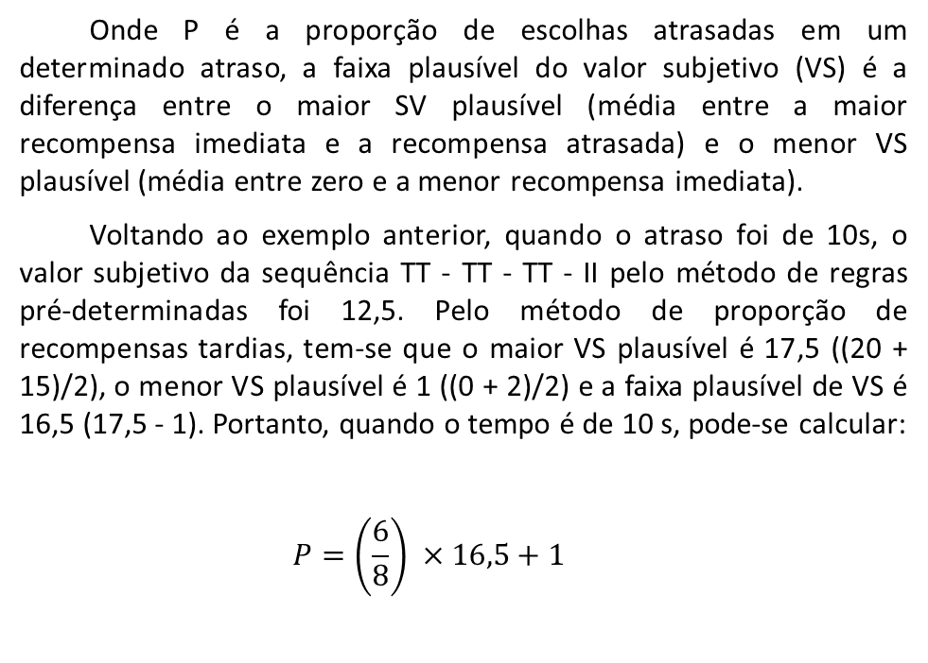
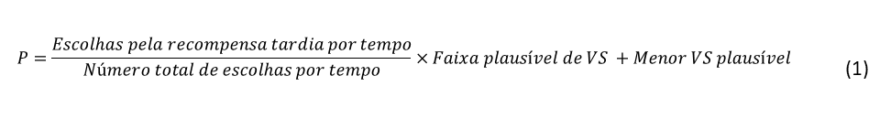
06
Alternativamente, é possível usar o método de proporção de recompensas tardias (Mies et al., 2018), pois é fácil de automatizar e não é afetado por reversões de escolha inconsistentes. Nesse procedimento, são consideradas todas as escolhas feitas em favor da recompensa maior em um determinado atraso, independentemente da ordem em que foram apresentadas, seguindo a equação 1:
$$P=\frac{Escolhas pela recompensa tardia por tempo}{Número total de escolhas por tempo}×Faixa plausível de VS +Menor VS plausível$$ | (1)
Onde P é a proporção de escolhas atrasadas em um determinado atraso, a faixa plausível do valor subjetivo (VS) é a diferença entre o maior SV plausível (média entre a maior recompensa imediata e a recompensa atrasada) e o menor VS plausível (média entre zero e a menor recompensa imediata).
Voltando ao exemplo anterior, quando o atraso foi de 10s, o valor subjetivo da sequência TT - TT - TT - II pelo método de regras pré-determinadas foi 12,5. Pelo método de proporção de recompensas tardias, tem-se que o maior VS plausível é 17,5 ((20 + 15)/2), o menor VS plausível é 1 ((0 + 2)/2) e a faixa plausível de VS é 16,5 (17,5 - 1). Portanto, quando o tempo é de 10 s, pode-se calcular:
$$P=\left(\frac{6}{8}\right) ×16,5+1$$
$$P=13,4$$
E para a sequência II – IT - II - TI, que antes poderia ser desconsiderada, o VS é 5,12.

Slide 10
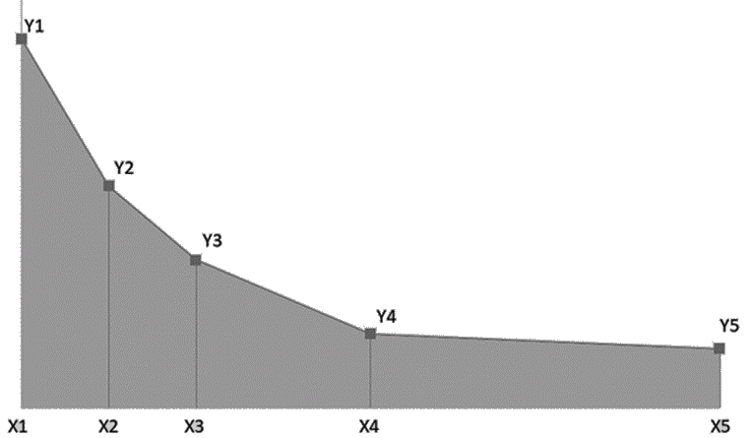

07
2.2. Métodos para obtenção da taxa de desconto
A taxa de desconto de uma recompensa em função do tempo é bem explicada por uma função hiperbólica (Peters, Miedl & Büchel, 2012; van den Bos & McClure, 2013), e existem dois métodos principais para alcançá-la. A primeira é pelo cálculo do parâmetro k, que descreve como o valor (V) de uma recompensa (A) diminui em função do tempo (T), com base na inclinação da curva de desconto (Mazur, 2000). Assim, quanto maior a inclinação, maior a impulsividade (Beck & Triplett, 2009). O parâmetro k pode ser calculado usando a equação 2:
O segundo método é pela área sob a curva (ASC; Myerson, Green & Warusawitharana, 2001), que é calculada com base nos valores subjetivos das escolhas feitas pelo indivíduo para cada atraso (Reynolds, 2006). Para isso, os valores subjetivos dos testandos são plotados em um gráfico, com os atrasos dispostos no eixo X e o valor subjetivo no eixo Y. A Figura 2 mostra o valor subjetivo da recompensa maior em função de atrasos progressivamente maiores, que são usados para o cálculo da ASC. Quanto maior o valor ASC, menor o desconto ou menor a impulsividade.
 | $$V=\frac{A}{\left(1+k.T\right)}$$ | (2)
Figura 2. Gráfico ilustrativo da função de desconto pela área sob a curva (ASC), em que X corresponde aos atrasos e Y aos valores subjetivos da recompensa maior desvalorizada em função do tempo. Para obter a ASC, as áreas dos trapezoides (coloridos em cinza) são calculadas e somadas, usando a equação 3.
Valor subjetivo da recompensa maior
ASC
Atrasos

Slide 11
08
Como ilustrado na Figura 2, os pontos correspondentes aos valores subjetivos são conectados e então uma linha vertical é traçada de cada valor subjetivo em direção aos seus respectivos tempos de espera no eixo X, gerando trapezoides. Então, a área de cada trapezoide é calculada e somada usando a equação (Myerson et al., 2001):
A partir desse procedimento, pode-se chegar a um índice de impulsividade, com limites inferior e superior, sendo apropriado para a avaliação de dados não normais – situações comuns na avaliação do comportamento de escolha humana (Reynolds, 2006).
 | $ASC=\left[\left(x2−x1\right).\left(\frac{y1+y2}{2}\right)\right]+\left[\left(x3 – x2\right) . \left(\frac{y2 + y3}{2}\right)\right]+…$ | (3)
2.3. Diferenças entre tarefas de DD em relação a atrasos e recompensas hipotéticas e reais
Tarefas DD envolvem dois parâmetros principais, a saber: atraso e recompensa. Um ou ambos podem ser hipotéticos ou reais, conforme detalhado na Tabela 2.
Tabela 2. Possíveis combinações entre os parâmetros (atraso e recompensa) em função da condição (hipotética e/ou real) com que se apresentam em cada tarefa de delay discounting.
 | Tarefas
Parâmetros | Hipotético¹ | Real-time² | Real-reward³ | Hipotética com Expectativa Temporal⁴
Atraso | Apenas imaginado | Vivenciado | Apenas imaginado | Vivenciado
Recompensa | Não entregue | Entregue | Entregue baseado em probabilidades | Não entregue
Nota. ¹⁻³Nomes das tarefas tal como referido por Reynolds (2006); Nome da tarefa tal como referido por Utsumi, Miranda & Muszkat (2016).

Slide 12
09
Segundo Reynolds (2006), existem três combinações entre esses parâmetros frequentemente encontradas em pesquisas de DD:
Atrasos/recompensas hipotéticas (muitas vezes chamadas de tarefa hipotética), nas quais os atrasos não são vivenciados, apenas imaginados, e recompensas reais não são entregues (apenas pontos são ganhos);
Atrasos/recompensas reais (tarefa real-time), em que atrasos são vivenciados e algum tipo de recompensa real é entregue (por exemplo, dinheiro); e
Atrasos hipotéticos / recompensas reais (tarefa real-reward), em que os atrasos são hipotéticos e apenas uma recompensa dentre todas escolhidas pelo testando durante a tarefa é sorteada e entregue ao participante, como em um sistema de loteria. A suposição subjacente a esse tipo de tarefa é que o ganho potencial de uma das recompensas moveria os testandos a escolher como se todas as recompensas fossem reais, ou seja, realmente entregues a eles ao final da tarefa.
Além dessas três combinações entre os parâmetros, existe uma quarta combinação possível: atrasos reais / recompensas hipotéticas (hipotética com tarefa de expectativa temporal; Utsumi et al., 2016), que será discutida na seção 4, 4.3. Jogo da Paciência.
2.4. Diferenças entre tarefas de DD em relação à duração dos atrasos e tipo/magnitude das recompensas
Além de envolver atrasos e recompensas hipotéticos e reais, os paradigmas DD também podem diferir em termos de prazos usados para medir atrasos e tipos ou quantidades de recompensas.

Slide 13
10
Tarefas hipotéticas e real-reward frequentemente envolvem atrasos mais longos (dias, semanas e anos) e recompensas maiores (por exemplo, até centenas de Reais). Diferentemente, tarefas real-time geralmente envolvem atrasos que duram de segundos a alguns minutos e recompensas mais baixas, como no máximo alguns Reais ou outros prêmios materiais de valor financeiro similarmente baixo (ver Reynolds, 2006; Jackson & MacKillop, 2016). Essa diferença se deve à inviabilidade de dispor de um orçamento e tempo maiores em condições reais de experimentação em que centenas de pessoas são avaliadas (Matusiewicz et al., 2013; Robertson & Rasmussen, 2018). No que diz respeito especificamente à recompensa, as tarefas clássicas de DD muitas vezes envolvem ganhos monetários porque o dinheiro é um bem durável de valor determinado quantitativamente (Glimcher et al., 2009). Outros bens duráveis, como objetos, também podem ser usados e possuem um padrão de desconto semelhante ao do dinheiro (Demurie et al., 2013). Diferentemente, recompensas consumíveis, como comida e cigarros em tabagistas, são mais descontadas do que o dinheiro (Staubitz, Lloyd & Reed, 2018), portanto, tendem a ser evitadas ou são usadas apenas em populações específicas, como pessoas com transtornos alimentares ou fumantes, respectivamente.
2.5. Comparação de tarefas
Nota-se na literatura que os estudos que se propuseram a avaliar diretamente o nível de associação entre as tarefas de DD não consideraram pelo menos um dos fatores descritos acima. Essas diferenças levam ao aumento das fontes de variação nas pesquisas, o que não permite estabelecer comparações consistentes entre tarefas de DD ou saber quais habilidades cognitivas estão envolvidas no processo de escolha (Ernst, 2014).

Slide 14
11
Por exemplo, dois estudos influentes demonstraram a equivalência entre tarefas hipotética e real-reward em adultos, usando os mesmos atrasos, de até seis meses, e recompensas de até US$ 10 por ensaio em ambas as tarefas (Johnson & Bickel, 2002; Madden et al ., 2004). Esses resultados têm sido usados como “evidência” de que tarefas “hipotéticas” e “reais” medem os mesmos construtos cognitivos (por exemplo, Mahalingam et al., 2016). No entanto, a confiabilidade das comparações feitas é duvidosa, uma vez que procedimentos probabilísticos diferem do DD e não necessariamente refletem o comportamento em situações em que o ganho real independe da sorte e/ou risco de perda (Green et al., 1999; Kahneman , 2012).
Portanto, com base nesses estudos, não é possível afirmar que o desempenho na tarefa real-reward é semelhante ao da tarefa hipotética ou mesmo semelhante à tarefa real-time em que atrasos são experimentados e as recompensas são realmente entregues (quando a sorte não é envolvida).
Estudos que compararam o desempenho em tarefas hipotética e real-time são escassos e têm chegado a resultados conflitantes, possivelmente devido a fatores como a faixa etária, tamanho da amostra, número de ensaios por tarefa, condição de saúde e método empregado para a obtenção da taxa de desconto. Por exemplo, Scheres et al. (2010a), observaram desempenho equivalente em jovens saudáveis de 18 a 19 anos entre tarefas hipotética e real-time, cada uma com 40 ensaios e exatamente os mesmos atrasos (até 60 s) e recompensas (máximo de US$ 0,10 por ensaio), usando a ASC como índice de desconto. Porém, no mesmo estudo o desempenho diferiu entre uma versão da tarefa hipotética envolvendo recompensas maiores (e.g., US$ 100) e atrasos mais longos (e.g., 120 meses) e as demais tarefas: hipotética e real-time com valores e atrasos menores, indicando que tarefas hipotéticas e real-time podem variar dependendo da magnitude dos parâmetros.

Slide 15
13
Diferentemente, Miller (2019) não observou a equivalência entre tarefas hipotética e real-time, embora também tenha utilizado atrasos curtos e recompensas menores em ambas as tarefas. No entanto, cada tarefa consistiu em cinco ensaios para a avaliação de apenas 9 crianças de 7 a 10 anos com características impulsivas, adotando o parâmetro k como medida de desconto.
Lagorio e Madden (2005), por sua vez, observaram a equivalência das ASC entre tarefas hipotéticas e real-time semelhantes, mas não iguais, com atrasos longos e recompensas maiores (que poderiam ser trocadas por comida ou bebida) em apenas seis participantes saudáveis com idades entre 19 e 20 anos. Além disso, o número de ensaios não foi fixado antecipadamente (veja pp. 177-178). Finalmente, Lane et al. (2003) constataram que o desempenho de participantes saudáveis com idades entre 19 e 37 anos foi diferente em condições hipotética e real-time não congruentes em termos de escalas para medir atrasos e recompensas, utilizando o parâmetro k. Além disso, a condição real-time envolveu a entrega de uma recompensa após cada ensaio, o que difere do sistema de recompensa comumente usado na maioria das tarefas desse tipo.
Assim, em adultos saudáveis, há controvérsia sobre a comparabilidade no desempenho em tarefas hipotética e real de DD, e uma escassez de estudos que compararam tarefas hipotética e real-time nas quais a duração dos atrasos e a magnitude das recompensas foram pareados. Ainda mais insuficiente é o conhecimento sobre o desempenho de adolescentes típicos nessas tarefas.
2.6. Aplicações analógicas vs. Aplicações computadorizadas
Tarefas DD hipotéticas podem ser administradas por meio de questionários físicos ou usando tarefas automatizadas, ambas consideradas equivalentes para obter uma taxa de desconto (Smith

Slide 16
14
& Hantula, 2008). No entanto, procedimentos não computadorizados podem levar a erros de aplicação e de correção. Nesse sentido, a automação permite um melhor gerenciamento, organização e pré-processamento dos dados, pois as respostas são automaticamente armazenadas e algoritmos e equações podem ser inseridos no script do programa (Paul et al., 2005). Tarefas computadorizadas também têm a vantagem de exigir menos aplicadores para a avaliação de mais participantes (Staubitz et al., 2018). Além disso, tarefas automatizadas permitem aumentar a motivação por meio da gamificação de tarefas (Turan et al., 2006; Sailer et al., 2017) ao usar “[...] elementos do design de jogos em contextos de não-jogo” ( Deterding et al., 2011; p. 10), o que também reduz a ansiedade em situações de testagem (Cerrato & Ponticorvo, 2017). Isso é importante porque é sabido que indivíduos pouco motivados e ansiosos não se comportam em todo o seu potencial (Edwards et al., 2015). Assim, a comparação do desempenho entre tarefas de DD hipotética e real-time é beneficiada pela congruência entre os atrasos e recompensas das tarefas e pela automação das tarefas, como feito no presente programa – desenvolvido para testar o DD em adolescentes.
2.7. As tarefas do presente programa
De acordo com essa visão geral, existem achados contraditórias em relação ao desempenho de DD em tarefas hipotética e real-time. Além disso, notou-se que a tarefa real-reward não reflete exatamente o que é proposto na tarefa hipotética, pois envolve probabilidades. Portanto, foi desenvolvido um programa de DD composto por tarefas idênticas em aparência, atrasos e recompensas.

Slide 17
15
A aplicação computadorizada foi adotada para evitar erros de administração e pontuação (Paul et al., 2005). Este procedimento incluiu a imputação de algoritmos no script do programa para o cálculo dos valores subjetivos pelo método proporcional e da área sob a curva - ambos fáceis de automatizar e considerados adequados para a análise de escolhas inconsistentes (Mies et al., 2018) e dados não normais (Reynolds, 2006), respectivamente.
Também foram incorporados recursos de design de jogos ao programa, pois isso aumenta a motivação (Lumsden et al., 2016) e reduz a ansiedade relacionada ao teste (Cerrato & Ponticorvo, 2017), que são fatores potenciais que podem influenciar o desempenho (Martin & Franzen, 1989; Edwards e outros, 2015).
Além disso, o programa é de acesso aberto, sendo acessível a pesquisas que contam com baixo orçamento, além de ser editável, isto é, não só permite alterar os atrasos e recompensas das tarefas, mas também facilita a adaptação de experimentos conduzidos em contextos socioculturais variados (e.g., o idioma pode ser alterado) (Staubitz et al., 2018).
É importante notar que os estudos de DD mencionados acima foram predominantemente conduzidos com amostras de nações desenvolvidas, por isso é importante fornecer ferramentas para estudar DD em amostras de diferentes países para determinar se os padrões de desempenho de DD são generalizáveis em diversas amostras.

Slide 18
16
3. Desenvolvimento e funcionamento do programa
O Jogo da Espera foi desenvolvido para ser aplicado em adolescentes com base nos estudos de Scheres et al. (2006; 2008; 2010a,b; 2014), Demurie et al. (2013) e Utsumi et al. (2016). Contém três jogos ou condições de DD: 1) Jogo Imaginário (atraso/recompensa hipotéticos ou tarefa hipotética); 2) Jogo Real (atraso/recompensa reais ou tarefa real-time); e 3) Jogo da Paciência (atraso real/recompensa hipotética ou tarefa hipotética com expectativa temporal).
Este programa foi construído em Unity3D (da Unity Technologies), versão 2018.2.21.fl para se assemelhar a um videogame. O código foi escrito usando o Rider IDE. A concepção artística foi criada no GIMP, um editor de imagens gratuito no qual é possível alterar seu código-fonte, e no Photoshop. A maior parte do código-fonte está em C# (C-Sharp); no entanto, há uma interface de usuário (IU) para pesquisadores, no qual pode-se criar novos arquivos de configuração para o programa usando o Google Planilhas. O script que gera o código a partir da planilha de edição é escrito em JavaScript.
A interface do usuário (UI) foi construída com base no Model-Driven Game Development, no qual os programas podem ser criados usando um modelo específico de domínio (DSM) e/ou uma linguagem específica de domínio (DSL; Zhu & Wang, 2019). Isso permite que os usuários modifiquem diretamente o conteúdo do programa por meio de planilhas do Google (DSM), que funcionam como uma ferramenta de modelagem, gerando um novo arquivo de script salvo em JSON (DSL) - um formato de arquivo padrão usado em uma grande variedade de programas.

Slide 19
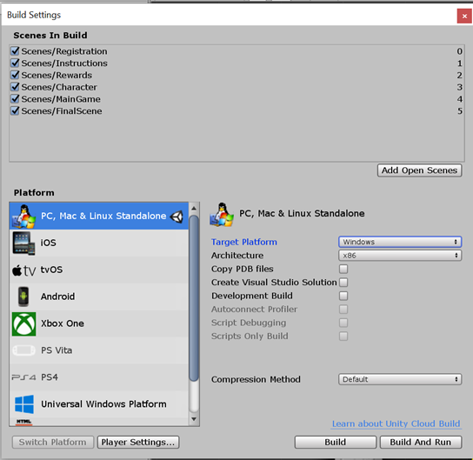
17
Essa abordagem permite que os usuários gerenciem as versões do programa usando apenas os modelos (ou seja, a planilha), mas não o código gerado (Kelly & Tolvanen, 2008, p. 308).
A interface do usuário do programa permite a edição de texto e a seleção de uma das seguintes opções de idiomas padrão: Inglês, Português do Brasil e Espanhol. Também é possível adicionar um novo idioma e alterar parâmetros como magnitude e tipo de recompensa e a duração dos atrasos.
3.1. Requisitos do sistema
O Jogo da Espera é compatível com Windows 7 (SP1+) e versões posteriores. É instalável em computadores, notebooks e tablets. Os binários incluídos foram apenas para Windows x64, no entanto, como o Unity é construído em Mono, os usuários podem recompilar rapidamente o projeto para qualquer sistema operacional compatível com o Unity, como macOS High Sierra 10.13+ e Linux Ubuntu 20.04 e versões posteriores (Figura 3).
Figura 3. Para compilar o projeto você mesmo, baixe o Unity Hub e instale o Unity versão 2018.x (qualquer versão 2018 deve funcionar). Abra a pasta com os arquivos de origem no Unity e abra File > Build Settings.

Slide 20
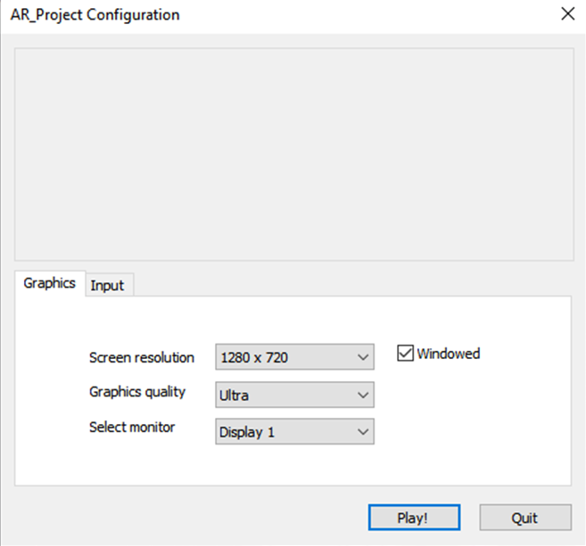
18
3.2. Abertura do programa
i) Baixe a pasta compactada do GitHub (DD_1.0.3-6.rar) aqui, tendo o WinRAR previamente instalado. Para descompactá-la, clique com o botão direito do mouse, localize o comando “WinRAR” e clique em “Extrair para ‘DD_1.0.3-6’”. Após, poderá mover a pasta para o diretório desejado. Clique aqui e faça uma cópia da interface de usuário (Google Planilhas), renomeando-a. Clique aqui para acessar o código-fonte. Para baixar o programa para sistemas operacionais Linux e macOS, entre em contato com o autores.
ii) Dentro da pasta descompactada, localize o arquivo exe (AR_Project) e abra-o;
iii) Uma caixa de diálogo será aberta com opções de resoluções de tela e imagens. Se quiser que o programa abra em uma janela, clique em “Windowed”; caso contrário, clique diretamente em “Play!" para iniciar o jogo. Porém, para sair da tela inteira é necessário clicar nas seguintes teclas:
ALT + F4 ou ALT + TAB ou WINDOWS + D (Figura 4).
Figura 4. A maioria dos computadores atuais funciona bem com qualidade “Ultra”. No entanto, se isso não funcionar, você pode selecionar uma configuração inferior.

Slide 21
19
3.3. Descrição geral das tarefas/jogos
Em cada jogo/tarefa, os testandos são encorajados a escolher entre receber imediatamente uma recompensa menor (ou seja, 100, 400 ou 700 pontos com atraso de zero segundo) ou esperar por períodos de tempo variados (ou seja, 7, 15, 30 ou 60 s) para receber uma recompensa maior (1000 pontos). Esses pontos e atrasos foram escolhidos com base em trabalhos anteriores com testandos menores de idade (Scheres et al., 2014; Utsumi et al., 2016), mas todos esses parâmetros podem ser alterados (consulte o capítulo abaixo 6. Interface de Usuário para saber como editar o programa).
Na literatura o número de ensaios é bastante variável, mas é comum que o mesmo pareamento entre um atraso e uma recompensa (por exemplo, 400 pontos imediatamente vs. 15 s para obter 1000 pontos) seja apresentado mais de uma vez (Patros et al. , 2016). No Jogo de Espera, cada recompensa inferior é emparelhada três vezes com cada atraso, excluindo o tempo zero. Por exemplo, a escolha entre receber imediatamente 100 pontos e esperar 7 segundos para obter 1000 é repetida três vezes durante cada jogo. Assim, para cada atraso existem 12 combinações possíveis com as recompensas imediatas, totalizando 36 ensaios por jogo. Pontos foram usados como recompensa e, no caso de recompensas reais, mais pontos podem ser convertidos em valores monetários mais altos (veja Utsumi et al., 2016), que podem ser determinados pelos experimentadores.
A aparência foi criada tendo adolescentes em mente. Para imitar o estilo dos videogames, deu-se preferência a ícones e imagens ao invés de textos, sempre que possível.

Slide 22
20
Atrasos, recompensas e pontuações totais são sempre representados nas mesmas localizações espaciais para minimizar o esforço cognitivo, porque as pessoas aprendem implicitamente sobre regularidades no ambiente e isso facilita fazer previsões (por exemplo, Garrido et al., 2016). Assim, evitou-se violações de tais regularidades para que os examinandos pudessem se concentrar nas demandas dos paradigmas DD.
Além disso, nas tarefas que envolvem atrasos reais exige que os testandos são representados por um avatar. Os avatares seguem um estilo de mangá, um tipo de história em quadrinhos japonesa que, juntamente com sua versão animada, o anime, constitui uma indústria multimilionária altamente popular em todo o mundo, que tem influenciado a imaginação das pessoas (Majaw, 2015; Alt, 2020). Esta estética está frequentemente presente nos videogames, tornando-o comum e apelativo para os adolescentes, o que esperava-se que ajudasse a aumentar a motivação na realização das tarefas de DD, incluindo populações clínicas (e.g., jovens com perturbação do espectro autista: Rozema, 2015). O programa oferece quatro opções de personagens de mangá/anime que servem como avatares (feminino, masculino e andrógeno) para permitir a identificação de sexo/gênero (veja Trepte & Reinecke, 2010).

Slide 23
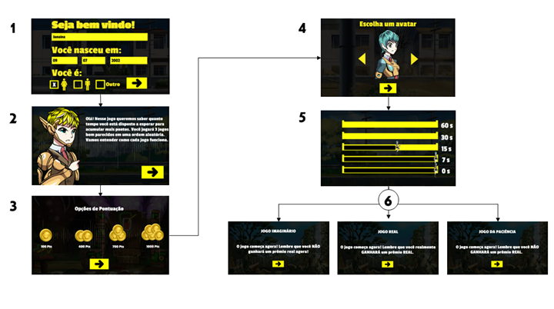
21
3.4. Aplicação geral dos jogos/tarefas
A administração do programa envolve seis etapas conforme detalhada na Figura 5 a seguir:
Figura 5. Esta figura ilustra as etapas de execução do programa: 1) Cadastro; 2) Instruções iniciais; 3) Apresentação de pontos; 4) Escolha de um avatar; 5) Apresentação de atrasos; e 6) Jogos, apresentados em ordem aleatória: Jogo Imaginário (tarefa hipotética), Jogo Real (tarefa real-time) e Jogo da Paciência (hipotética com expectativa temporal).

Slide 24
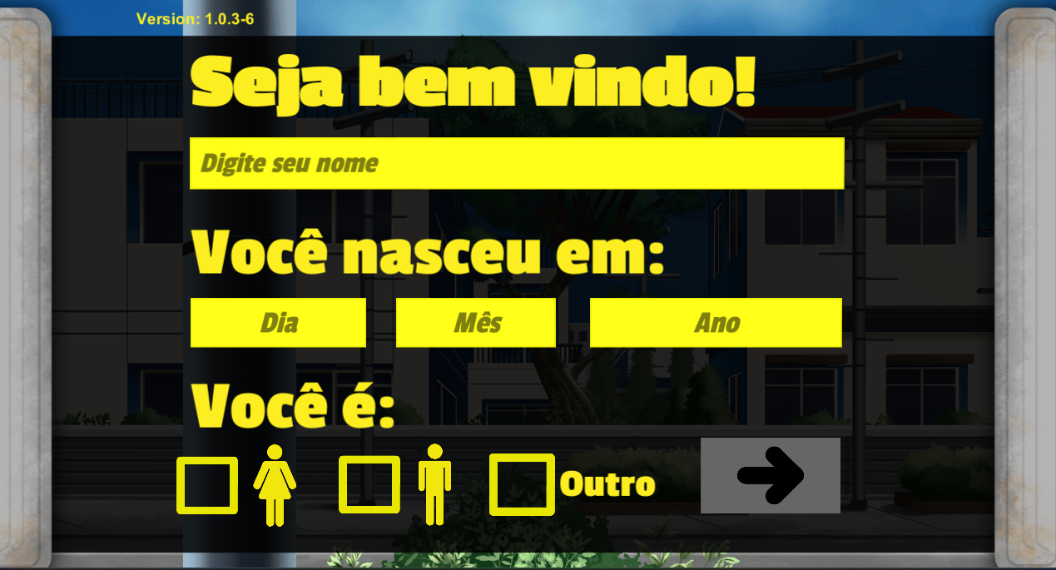
22
3.4.1. Cadastro
Nesta tela, os examinandos são solicitados a informar seu nome completo, data de nascimento (dd/mm/aaaa) e sexo. Observe que a opção "Outro" foi incluída para testandos que não se consideram homem ou mulher. Os examinandos podem então clicar na SETA (próximo), localizada no canto inferior direito (Figura 6). Se você quiser ver como o programa funciona de forma abreviada, digite "debug" no campo Nome. Isso tornará desnecessário esperar por qualquer atraso.
Figura 6. Tela de cadastro.
3.4.2. Instruções iniciais
Essa tela apresenta informações textuais básicas sobre as tarefas de DD (Figura 7). Em caso de dúvidas, pode-se complementar com informações verbais, como: “Nesta atividade você fará várias escolhas entre receber menos pontos imediatamente ou esperar algum tempo para receber mais pontos. Quanto mais você esperar,

Slide 25
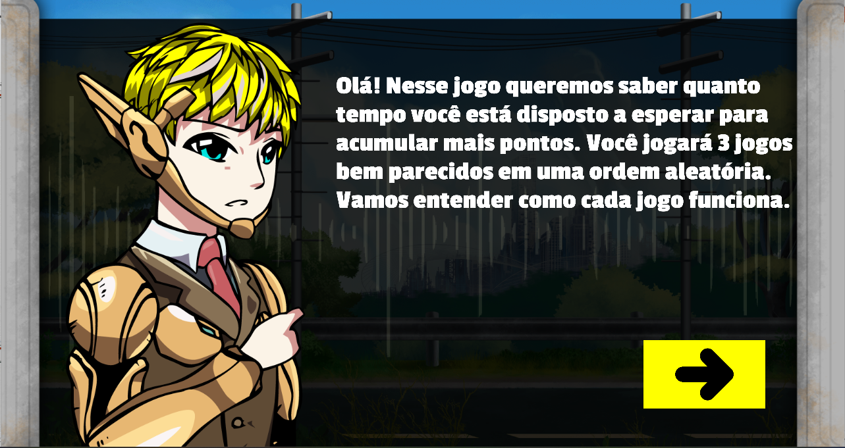
23
mais pontos você acumulará. Em apenas um dos jogos os pontos acumulados serão convertidos em prêmios reais [informar o prêmio]. Quanto mais pontos você marcar, maior a chance de receber um prêmio melhor. Antes de cada jogo você será informado se receberá algum prêmio, ok?”
Figura 7. Tela editável que apresenta informações textuais básicas sobre a atividade.
3.4.3. Apresentação dos pontos
Nesta tela (Figura 8) as opções de pontos (100, 400, 700 e 1000) são apresentadas da esquerda para a direita em ordem crescente de grandeza. Essas opções podem ser alteradas ao usar a interface do usuário.

Slide 26
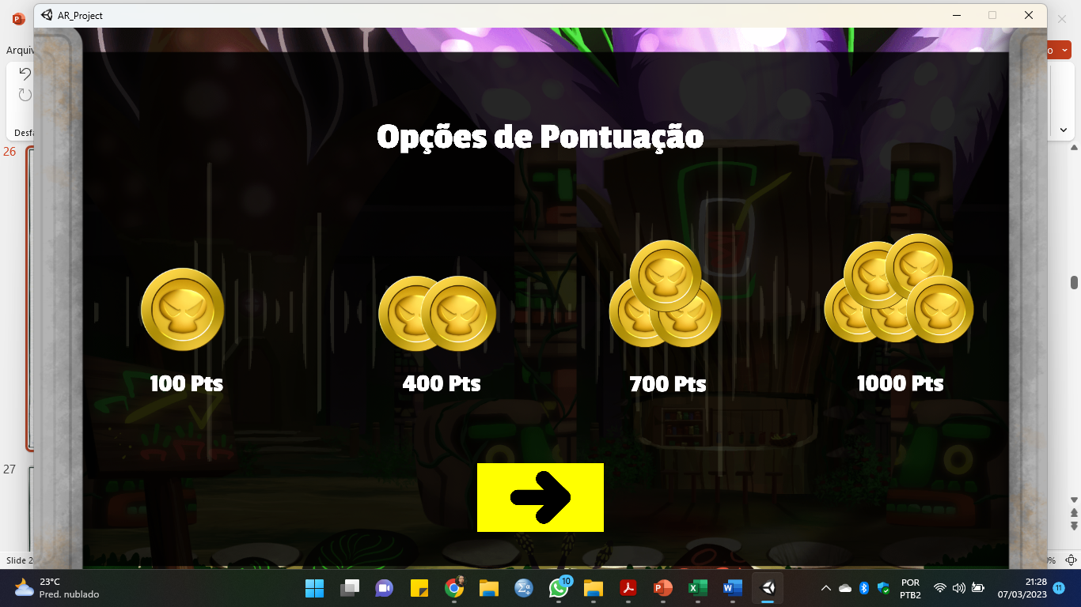

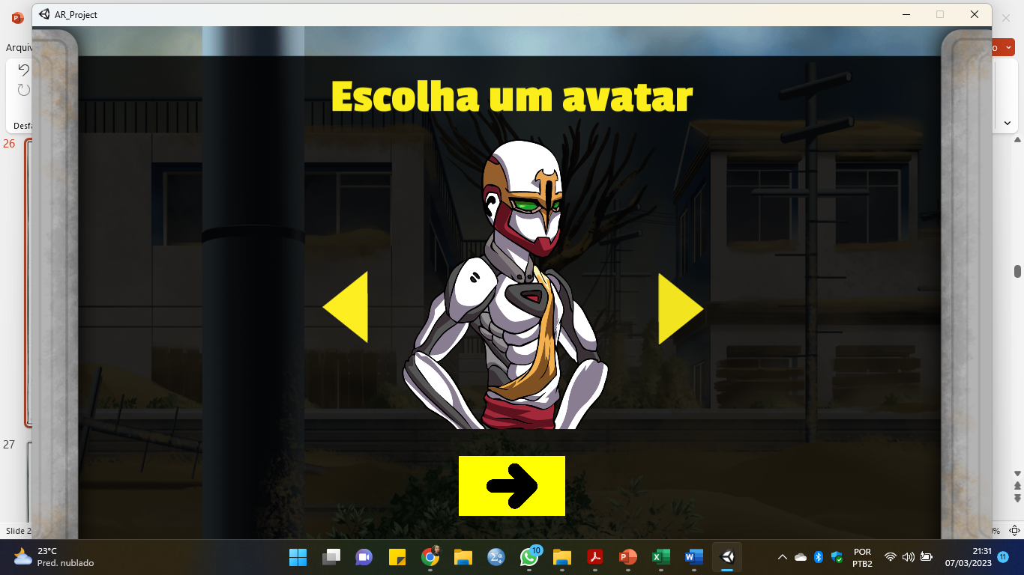
24
Figura 8. Opções de pontos, modificáveis ao usar a interface do usuário.
3.4.4. Escolha de um avatar
Nessa tela, o testando escolhe um avatar, ou seja, um personagem, dentre os quatro disponíveis, que o representará em todos os jogos (Figura 9). Para tanto, o testando precisa clicar nos triângulos que apontam para a esquerda ou para a direita. O avatar escolhido deve estar visível quando o testador clicar na seta localizada abaixo dele para prosseguir.
Figura 9. Tela de seleção de avatar (acima). Para visualizar as opções e escolher um dos quatro avatares (à esquerda), clique nos triângulos à direita ou à esquerda e depois na SETA abaixo do avatar.

Slide 27
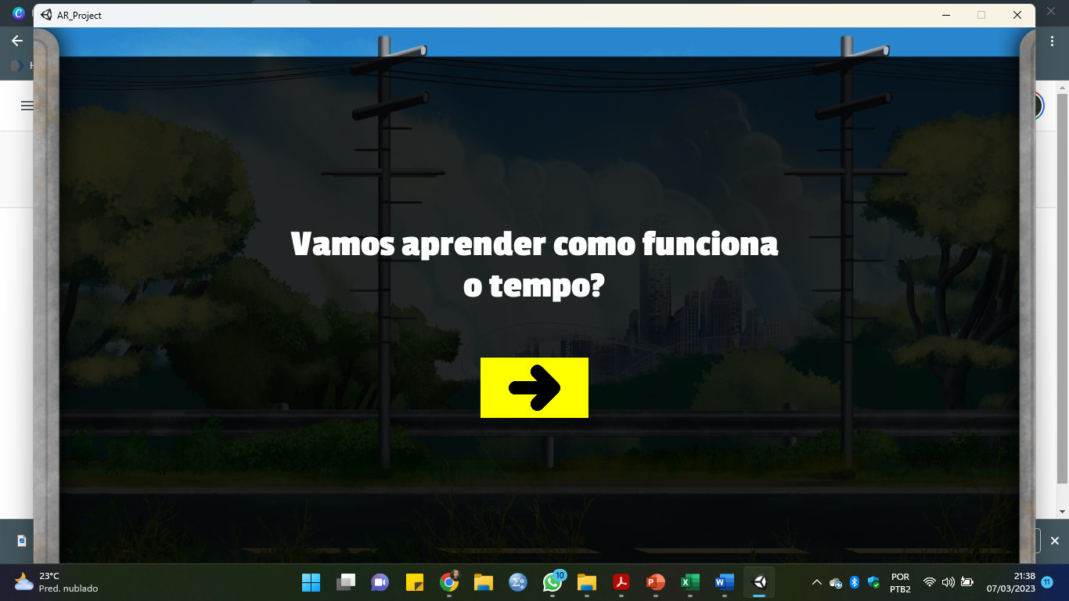
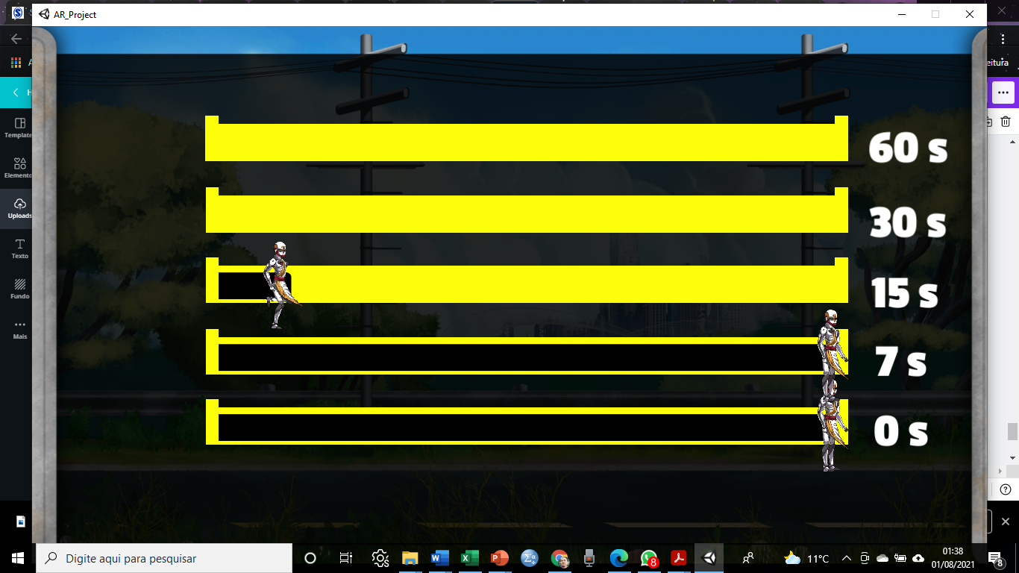
25
3.4.5. Apresentação dos atrasos
Esta etapa visa permitir que os testandos vivenciem a duração de todos os atrasos utilizados nos jogos. Duas telas são mostradas: a primeira (Figura 10A) informa que alguns atrasos serão apresentados. Na segunda (Figura 10B), os atrasos são apresentados como cinco faixas horizontais uma acima da outra na tela. Eles correspondem aos seguintes atrasos, de cima para baixo: 60, 30, 15, 7 e 0 s. O avatar escolhido é posicionado na faixa mais baixa (correspondente a zero s) e se move da esquerda para a direita em 0,5 segundos. Este tempo foi incluído com o único propósito de fornecer uma referência de velocidade. Depois disso, o avatar aparece posicionado na extrema esquerda da pista imediatamente acima da primeira, e anda à extrema direita desta pista em 7 segundos, e assim sucessivamente. O testando é encorajado a vivenciar todos os atrasos para garantir que tenham uma referência real de espera para basear suas escolhas.
A
Figura 10. (A) Tela que informa que os atrasos que farão parte das tarefas serão apresentados / vivenciados.
(B) Esta tela mostra todos os atrasos que farão parte das tarefas. Começando com zero segundo (referente à recompensa imediata). O avatar escolhido atravessa a pista em 0,5 segundos. Então, na pista imediatamente acima, o avatar atravessa a raia em 7 segundos, e assim sucessivamente.
B

Slide 28
26
4. Jogos (veja o Apêndice A para saber sobre a aplicação on-line)
IMPORTANTE:
O Waiting Game contém três jogos (tarefas) apresentados em ordem aleatória. Os ensaios são apresentadas em ordem pseudoaleatória, mas mudam a cada administração;
Cada jogo é precedido por 8 ensaios de treino. Nos jogos, propriamente ditos, cada recompensa imediata é pareada três vezes com cada atraso. Como há três recompensas imediatas e quatro atrasos (exceto zero s), cada jogo tem 36 ensaios;
Antes de cada jogo, sugerimos que sejam dadas instruções verbais além das que constam por escrito;
Antes do início de cada jogo o testando deverá ser informado verbalmente se receberá ou não alguma recompensa/prêmio material;
É fundamental que o examinador adote uma postura neutra e fique atento ao comportamento do testando. Em situações de espera, algumas pessoas tentam falar, levantar-se, usar o celular etc. Portanto, deve-se solicitar ao testando que fique em silêncio, sentado e que desligue o celular enquanto joga. É importante que o examinador fale apenas quando for estritamente necessário, com o intuito de encorajar o examinando a voltar ao foco do jogo. O examinador não deve emitir comentários, pois isso pode influenciar as escolhas dos examinandos. Caso os testandos tenham dúvidas, os examinadores devem responder de forma breve e objetiva. Se o examinando ficar impaciente, ele(a) pode fazer uma pequena pausa de 5 minutos ou mais entre os jogos. Se o examinando perguntar sobre a duração da tarefa, pode-se dizer que toda a atividade dura de 15 a pouco mais de meia hora. Durante a execução dos jogos, recomenda-se que o examinador se afaste um pouco do testando para minimizar a sensação de que suas escolhas estão sendo observadas;
Critérios de descontinuação: 1) se o examinando manifestar o desejo de desistir da atividade; 2) notável falta de compreensão das instruções; 3) negligência e descuido com a atividade, a ponto de inviabilizar a coleta de dados devido a: comportamento agressivo, ofensivo e/ou destrutivo.

Slide 29


27
4.1. Jogo Imaginário (atraso/recompensa hipotéticos)
Se este jogo for o primeiro a ser apresentado, pode-se dizer como forma de complementar a instrução:
“Aqui você não precisa esperar e também não receberá um prêmio no final do jogo, mas tente imaginar o que faria se tivesse que esperar muito para receber um prêmio melhor. Antes do jogo você poderá praticar para entender como funciona." (Figura 11A).

Slide 30
28
Se este jogo for o segundo ou terceiro a ser apresentado, o examinador poderá dizer:
“Neste jogo, ao contrário do último (ou dos outros), tente imaginar se esperaria mais tempo para acumular mais pontos. Aqui você NÃO receberá um prêmio material/real, mas fará as escolhas como se fosse receber um. Vamos praticar." (Figura 11A).
A Figura 11B mostra uma das telas de treino. Para complementar o entendimento, pode-se dizer o seguinte:
“Agora você vai praticar. Você verá telas como esta, onde você precisa escolher se prefere esperar algum tempo para acumular a pontuação mais alta ou se prefere acumular uma pontuação mais baixa imediatamente. Para escolher, basta clicar nos pontos escolhidos, que aparecerão no placar [aponte para o placar]. Cada vez que você escolher os pontos, eles serão somados aos anteriores e aparecerão aqui [placar]. Veja como funciona.”
Usando a Figura 11B como exemplo, você pode dizer:
“Dê uma olhada nessa tela: temos 700 pontos aqui, que você pode acumular agora e 1000 pontos nessa outra pista, que você vai acumular depois de esperar 7 segundos [dizemos apontando para as raias correspondentes]. Neste jogo, você realmente não precisa esperar, mas é importante que você imagine se esperaria ou não para acumular mais pontos e, assim, receber um prêmio melhor.”
Mesmo que o testando compreenda a instrução, ele(a) pode, no entanto, precisar ser encorajado a realizar todos os ensaios de treino.

Slide 31
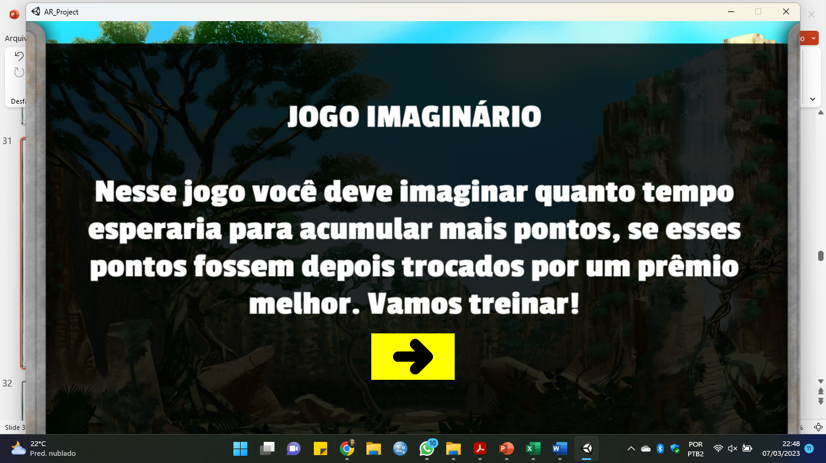
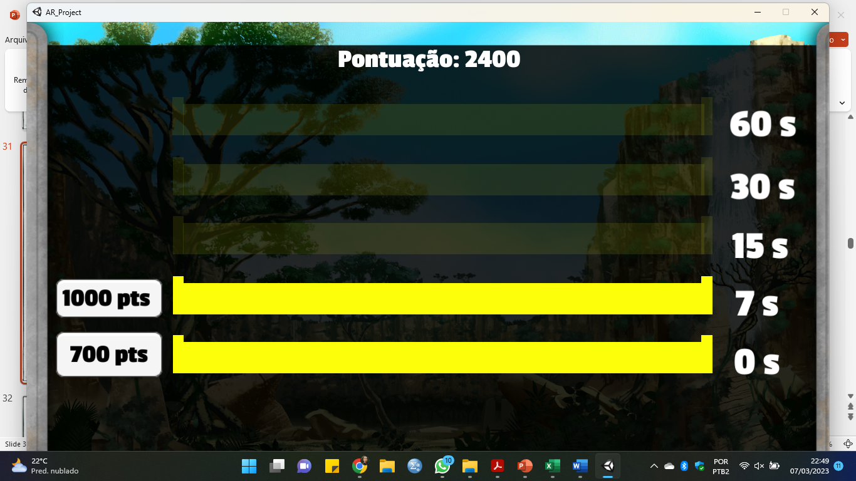
29
A
B
Figura 11. (A) Instruções básicas para a realização do Jogo Imaginário; (B) Tela de treino em que o testando deve escolher entre esperar 7 segundos para acumular 1000 pontos ou receber 700 pontos imediatamente. Por se tratar de uma tarefa hipotética, cabe então reforçar que os tempos não são vivenciados e que o testando não receberá uma recompensa material/real ao final do jogo.

Slide 32
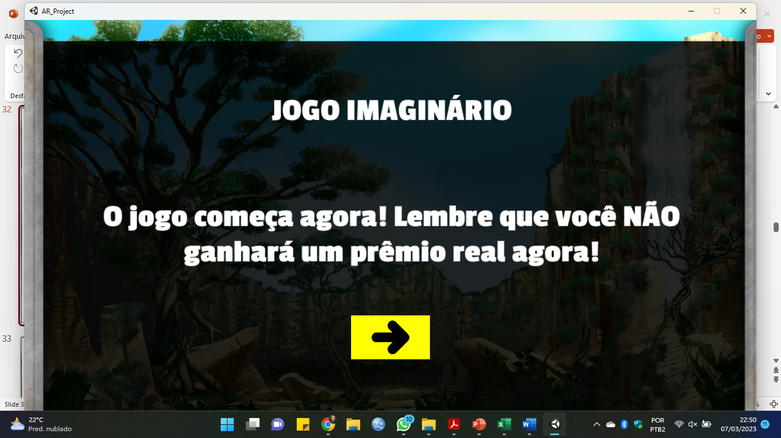
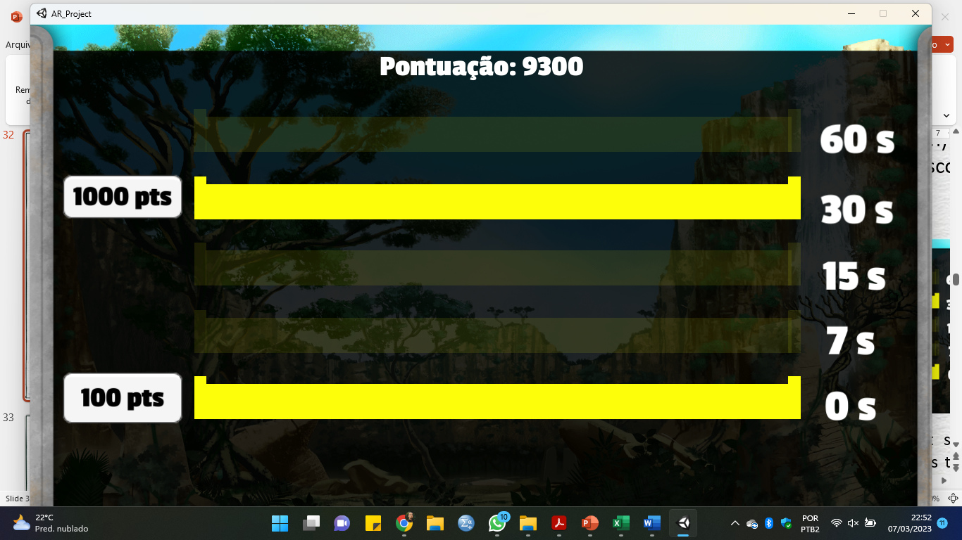
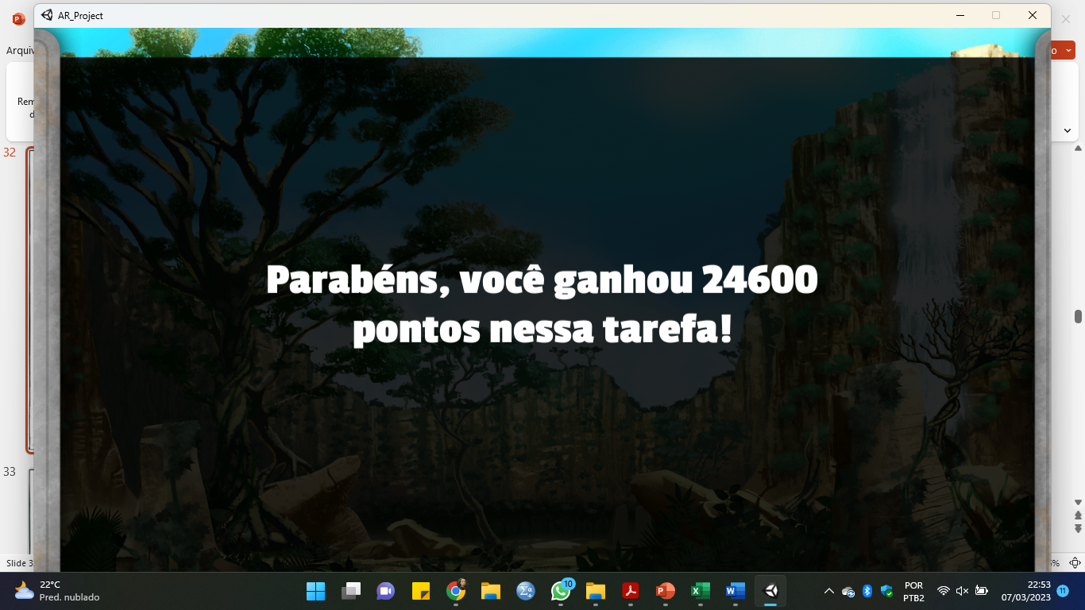
30
Após o treino, a primeira tela do Jogo Imaginário aparecerá, sendo importante garantir que os testandos entendam o que devem fazer. Caso contrário, repita as instruções de outra maneira. Em seguida, lembre aos participantes que eles NÃO receberão uma recompensa material ao final do jogo (Figura 12A). Neste momento, o examinador pode dizer:
“Agora que você praticou, pode jogar. Lembre-se, neste jogo você NÃO receberá um prêmio material/real, mas faça as escolhas como se fosse receber um. Você pode começar.”
Uma tela como a mostrada na Figura 12B então aparece. Todos os jogos têm a mesma aparência, com a única diferença que no Jogo Imaginário o avatar não cruza a pista. Em vez disso, ao clicar na pontuação desejada, o próximo ensaio (tela de escolha) é apresentado. Após 36 tentativas, aparecerá uma tela mostrando a pontuação total alcançada no jogo (Figura 12C).
A
B
C
Figura 12. Sequência de etapas de teste do Jogo Imaginário. (A) Tela informando que o Jogo Imaginário vai começar e que o testando não receberá prêmio material. (B) Uma das tentativas do Jogo Imaginário em que o testador é solicitado a imaginar sua disposição entre esperar algum tempo (por exemplo, 30 s) para receber a pontuação mais alta (1000), que poderia reverter em um prêmio hipotético mais alto, e receber uma pontuação mais baixa (700 pontos) imediatamente.
(C) Tela final onde é exibida a pontuação total do Jogo Imaginário.

Slide 33
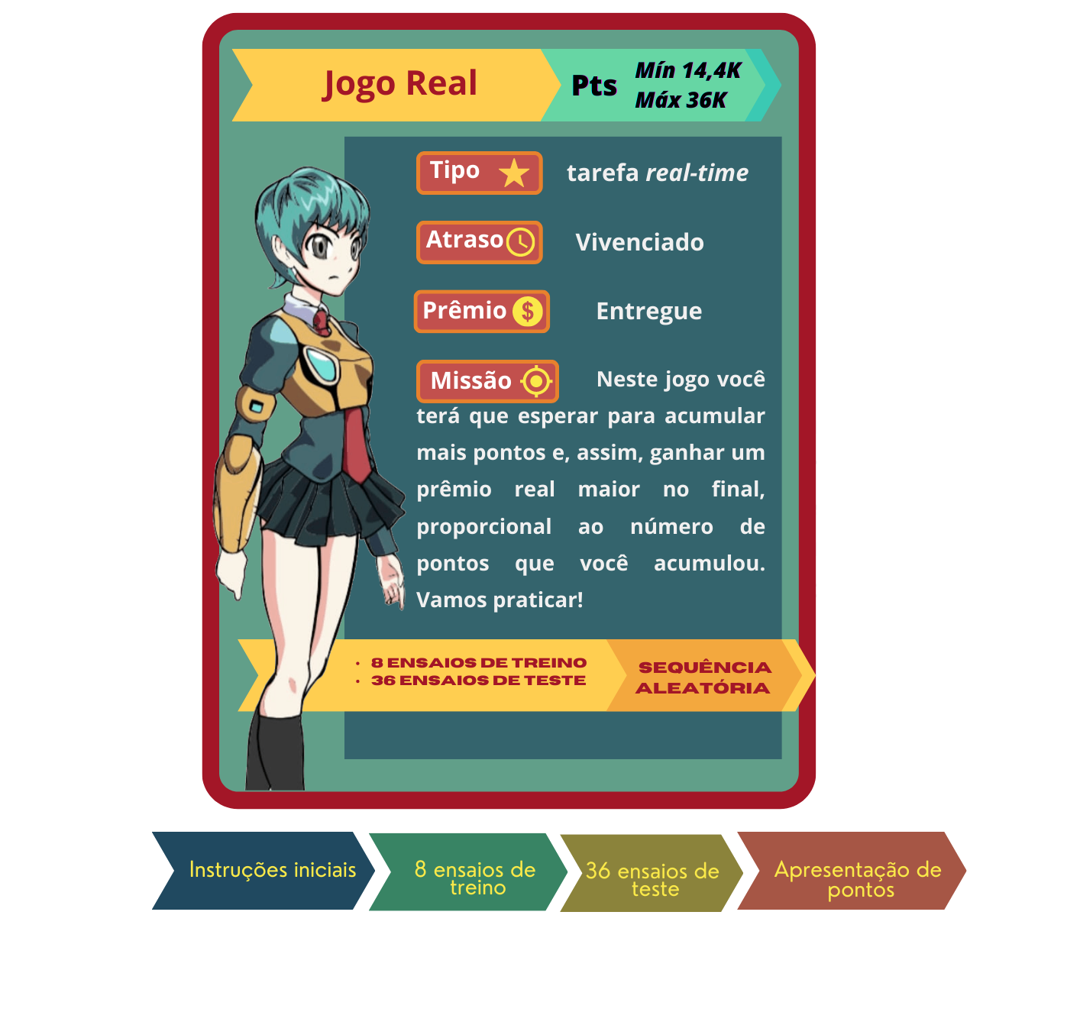
31
4.2. Jogo Real (Atraso/recompensa reais)
Se este jogo for o primeiro a ser apresentado, pode-se dizer como forma de complementar a instrução:
“Aqui você deve esperar para acumular mais pontos, que serão convertidos em um prêmio real. Para obter mais pontos, você precisa esperar por alguns tempos. Você ganhará um prêmio material proporcional aos pontos que acumular ao final do jogo. Antes do jogo, você vai praticar para entender como funciona.” (Figura 13A).

Slide 34
32
Se este jogo for o segundo ou terceiro a ser apresentado, então você pode dizer:
“Neste jogo, diferentemente do último (ou dos outros), avalie sua disposição/vontade de realmente esperar para acumular mais pontos. Aqui você IRÁ receber um prêmio material proporcional aos pontos que atingir ao final. Vamos praticar!" (Figura 13B).
A Figura 13B mostra uma das telas de treino. Como forma de complementar as instruções, pode-se dizer o seguinte:
“Agora você vai treinar. Você verá telas como esta, onde você precisa escolher entre esperar algum tempo para obter mais pontos ou obter menos pontos imediatamente. Para escolher, basta clicar nos pontos escolhidos, que aparecerão no placar [aponte para o placar]. Cada vez que você escolher, os pontos serão somados aos anteriores e aparecerão aqui [placar]. Veja como funciona.”
Adotando a Figura 13B como exemplo, pode-se dizer:
"Dê uma olhada nessa tela: temos 700 pontos aqui [após a escolha os pontos ficam sob penumbra], que você pode acumular agora e 1000 pontos nessa outra pista, que você vai acumular depois de esperar 7 segundos [dizemos apontando para a pista correspondente]. Nesse jogo, se você apertar aquele botão [correspondente à recompensa maior], você vai precisar esperar algum tempo, nesse caso, 7 segundos. Lembre-se, quanto mais pontos você acumular, maior será o prêmio que você vai ganhar no final do jogo.“
Mesmo que o testando compreenda a instrução, ele(a) pode, no entanto, precisar ser encorajado a realizar todos os ensaios de treino.

Slide 35
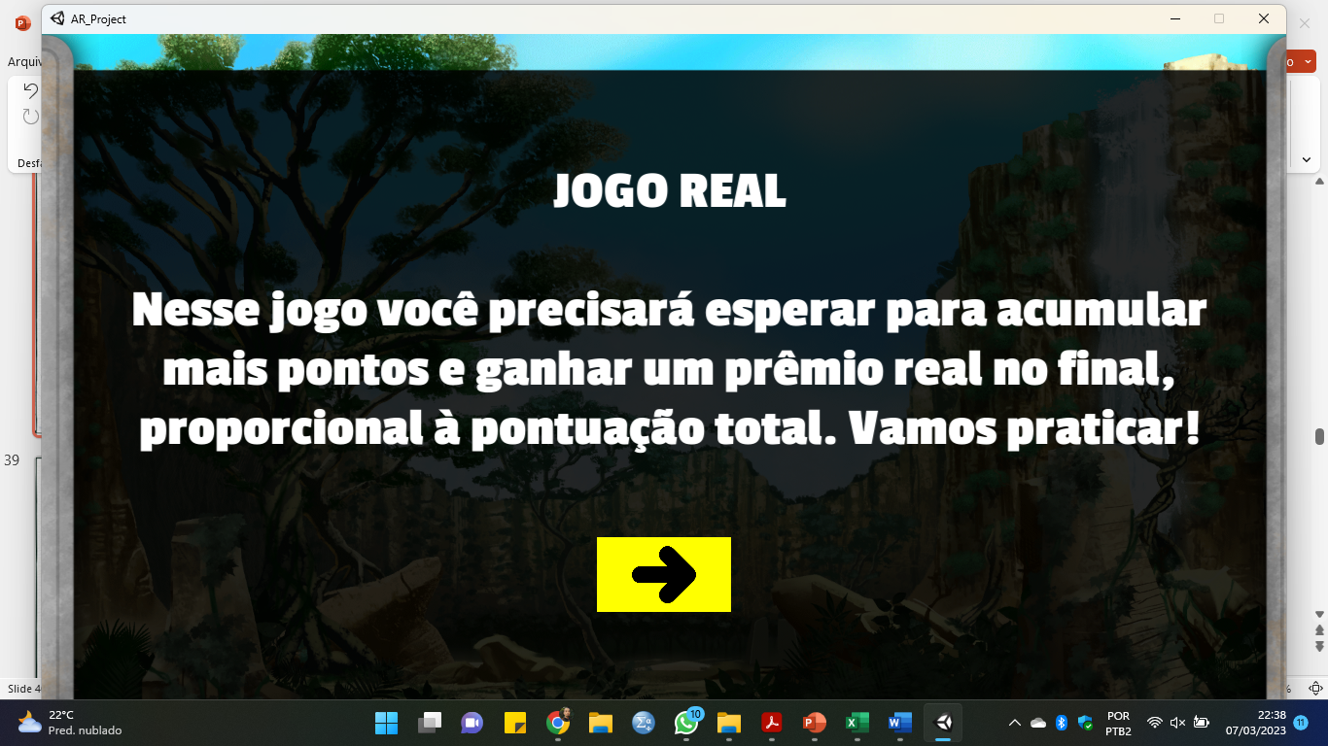
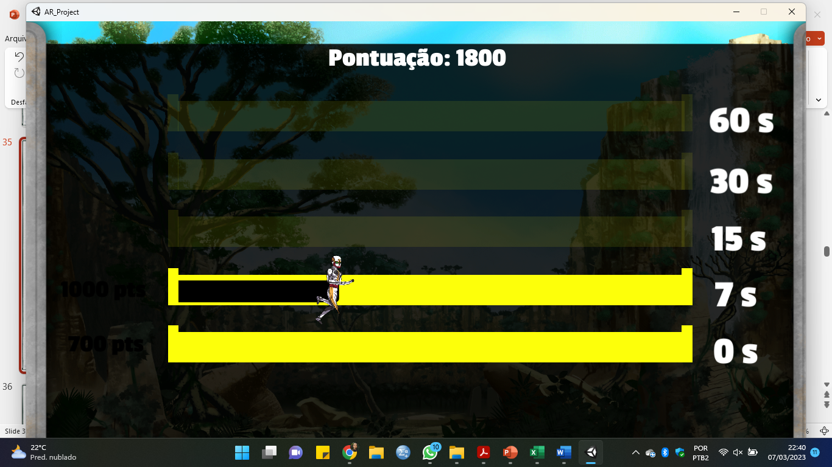
33
Figura 13. (A) Instruções básicas para realizar o Jogo Real; (B) Tela de treino em que o testador é instruído a escolher entre uma pontuação mais baixa imediatamente (700) ou esperar 7 s para receber a pontuação mais alta e, assim, aumentar as chances de a pontuação total ser convertida em um prêmio material melhor.

Slide 36
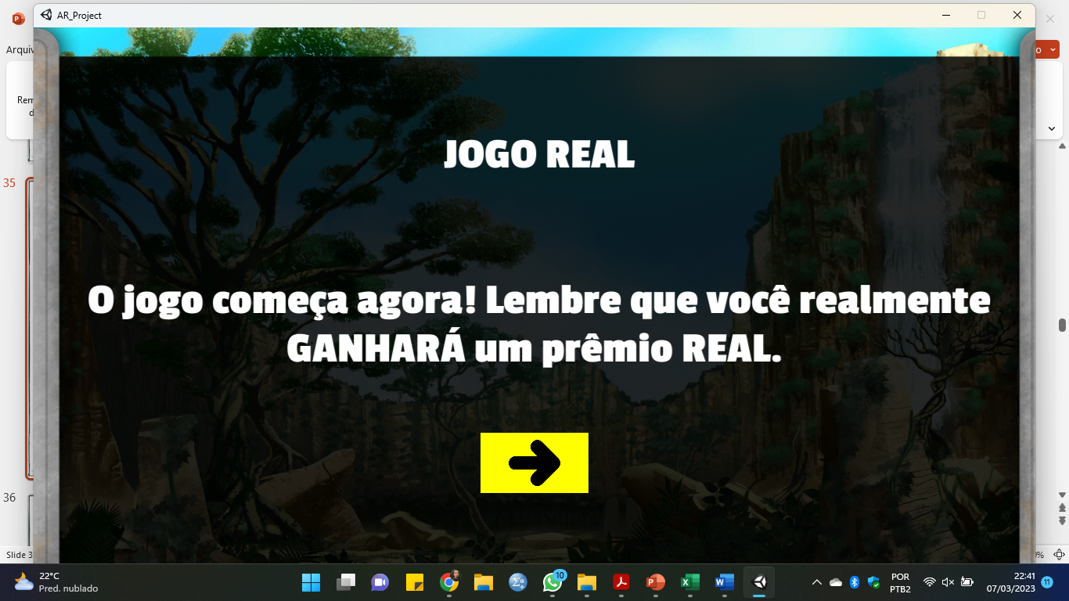
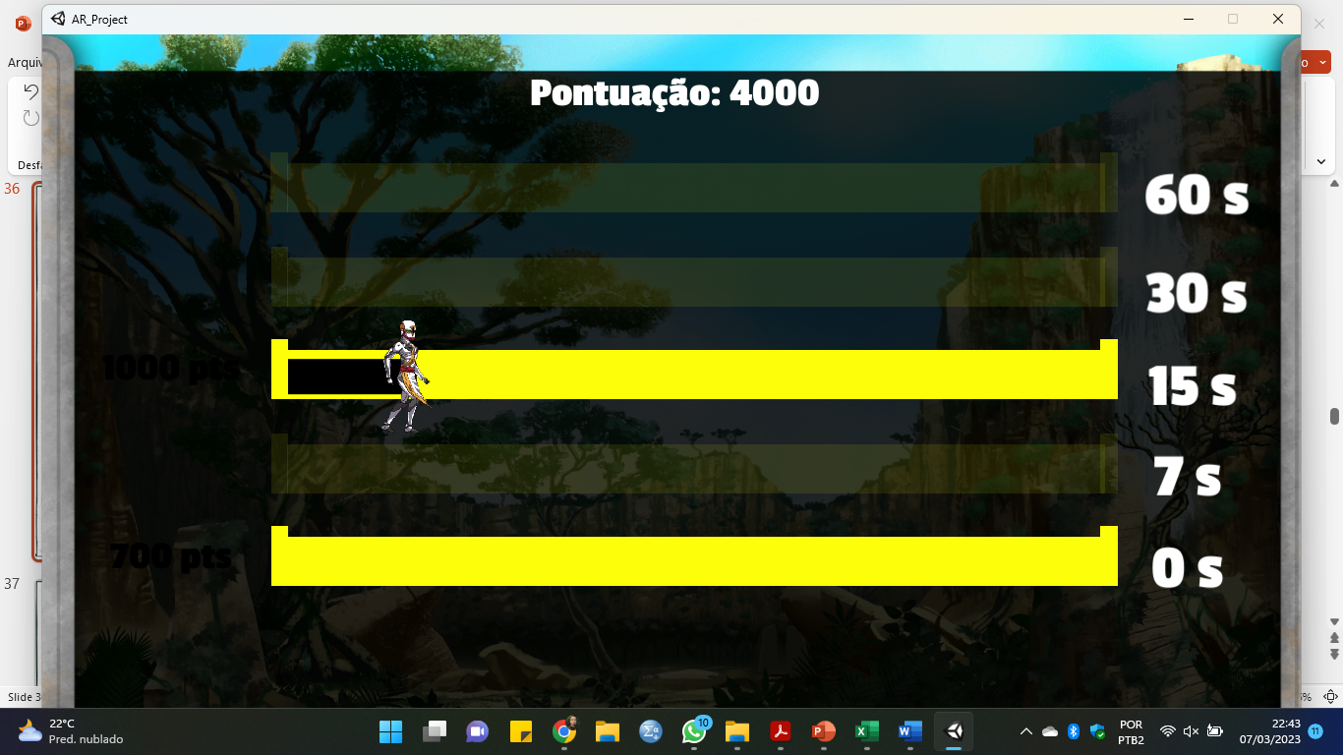

34
Após o treino, a primeira tela do Jogo Real aparecerá, sendo importante lembrar que o testando VAI receber uma recompensa material ao final do jogo (Figura 14A). Nesse momento, o examinador pode dizer:
“Agora que você treinou, vamos jogar. Nele você IRÁ receber um prêmio real quanto mais pontos você alcançar. Você pode começar.”
Aparecerá uma tela como a mostrada na Figura 14B. Todos os jogos têm a mesma aparência, mas diferente do Jogo Imaginário, aqui o avatar aparecerá. Após 36 ensaios aparecerá uma tela mostrando a pontuação alcançada no jogo (Figura 14C).
A
B
Figura 14. Sequência de etapas de teste do Jogo Real. (A) Tela que informa que o Jogo Real vai começar e que o testando receberá uma recompensa material.
(B) Diferentemente do Jogo Imaginário, o avatar aparece aqui. A opção é dada entre esperar 30 s para receber a pontuação mais alta (1000) e receber 700 pontos imediatamente.
C
(C) Tela final onde é exibida a pontuação total. Ao final de todos os jogos, a pontuação neste jogo é convertida proporcionalmente em um prêmio real.

Slide 37
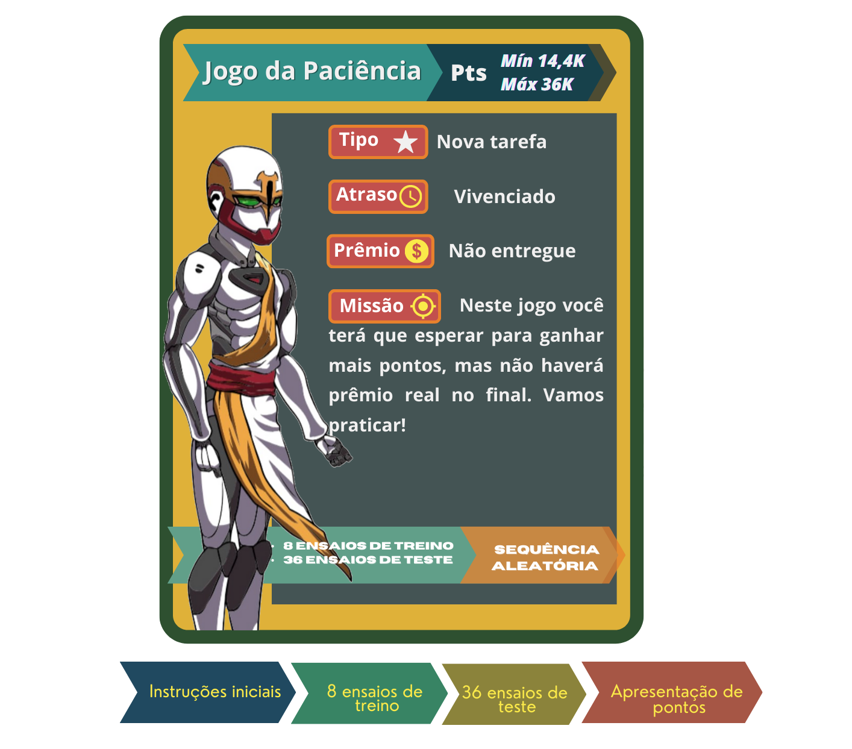
35
4.3. Jogo da Paciência (Atraso real/recompensa hipotética)
Por que incluir esse jogo?
O Jogo da Paciência é outro tipo de tarefa DD na qual os atrasos são vivenciados, mas nenhuma recompensa material/real é entregue. Foi desenvolvido com base em estudo anterior para avaliar a aversão à espera (Utsumi et al., 2016).

Slide 38
36
No estudo de Utsumi et al. (2016) apenas crianças do grupo controle apresentaram desempenho melhor que crianças com transtorno de déficit de atenção/hiperatividade (TDAH) em uma tarefa semelhante ao Jogo da Paciência. No entanto, não foram encontradas diferenças entre os grupos nas demais tarefas aplicadas (semelhantes aos jogos Imaginário e Real descritos anteriormente), embora todas tenham envolvido durações de atraso e magnitudes de recompensa idênticos. Além disso, essa tarefa foi a única a se correlacionar negativamente com a Behavior Rating Inventory Scale (BRIEF). Ou seja, um desempenho melhor nessa tarefa (menor desconto) se associou a uma menor expressão de traços impulsivos.
Se este jogo for o primeiro a ser apresentado, pode-se dizer como forma de complementar a instrução:
“Aqui você pode esperar os tempos para acumular mais pontos, sabendo que não receberá um prêmio material/real no final do jogo. Para obter mais pontos, você precisa esperar algum tempo, mas não receberá um prêmio material. Antes do jogo você pode treinar para entender como funciona." (Figura 15A).
Se este jogo for o segundo ou terceiro a ser apresentado, então o examinador pode dizer:
"Neste jogo, ao contrário do último (ou dos outros), avalie sua disposição/vontade de esperar por alguns tempos para acumular mais pontos. Aqui você NÃO receberá um prêmio real, mas faça as escolhas como se fosse ganhar. Vamos praticar!“ (Figura 15A).

Slide 39
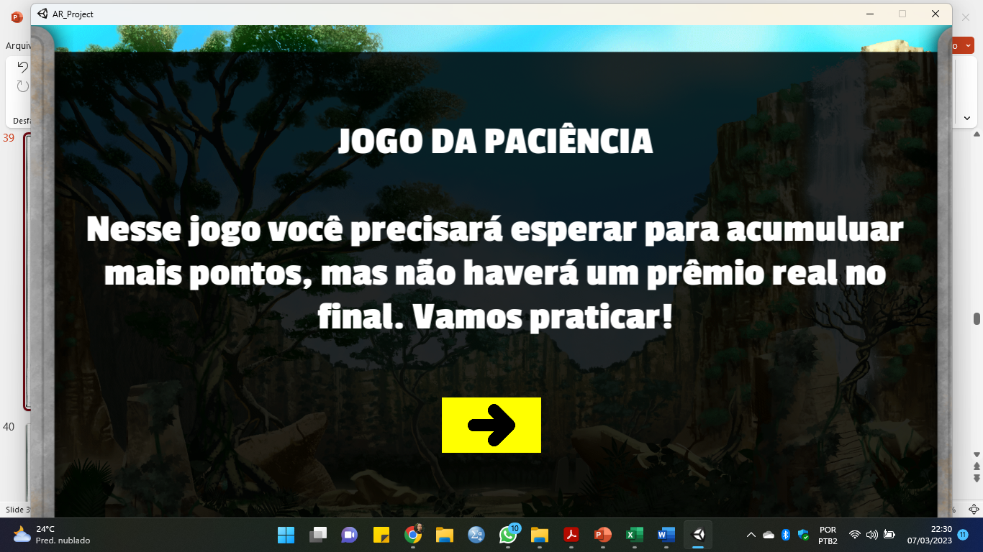
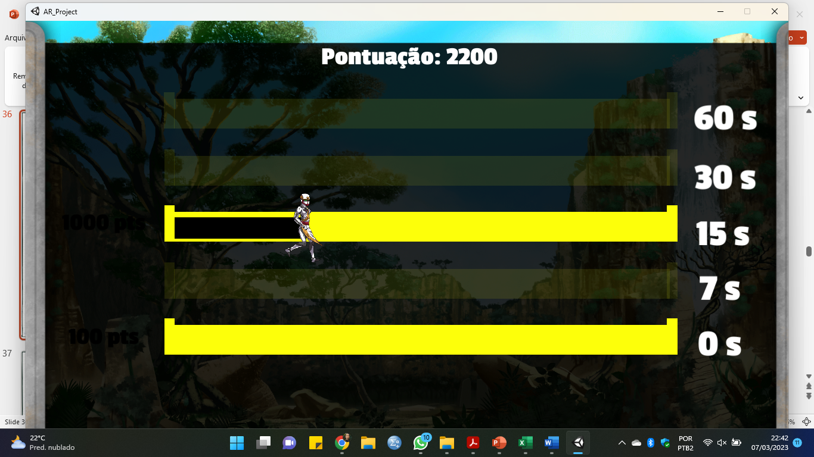
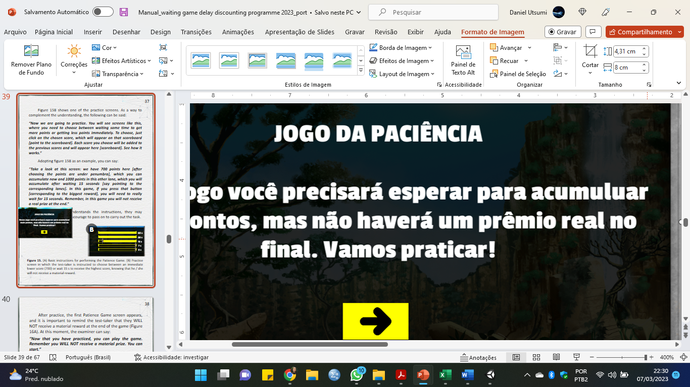
37
A Figura 15B mostra uma das telas de treino. Como forma de complementar o entendimento, pode-se dizer o seguinte:
“Agora vamos treinar. Você verá telas como esta, onde você precisa escolher entre esperar algum tempo para obter mais pontos ou obter menos pontos imediatamente. Para escolher, basta clicar na pontuação escolhida, que aparecerá naquele placar [aponte para o placar]. Cada pontuação que você escolher será somada às pontuações anteriores e aparecerá aqui [placar]. Veja como funciona.”
Adotando a figura 15B como exemplo, você pode dizer:
"Dê uma olhada nessa tela: temos 100 pontos aqui [após a escolha os pontos ficam sob penumbra], que você pode acumular agora e 1000 pontos nessa outra pista, que você vai acumular depois de esperar 15 segundos [dizemos apontando para a pista correspondente]. Nesse jogo, se você apertar aquele botão [correspondente à recompensa maior], vai precisar realmente esperar 15 segundos. Lembre-se, nesse jogo você NÃO receberá um prêmio real no final.”
Mesmo que o testando compreenda a instrução, ele(a) pode, no entanto, precisar ser encorajado a realizar todos os ensaios de treino.
A
B
Figura 15. (A) Instruções básicas para realizar o Jogo da Paciência. (B) Tela de treino em que o testando é instruído a escolher entre uma pontuação mais baixa imediatamente (100) ou esperar 15 s para receber a pontuação mais alta, sabendo que não receberá uma recompensa material.

Slide 40
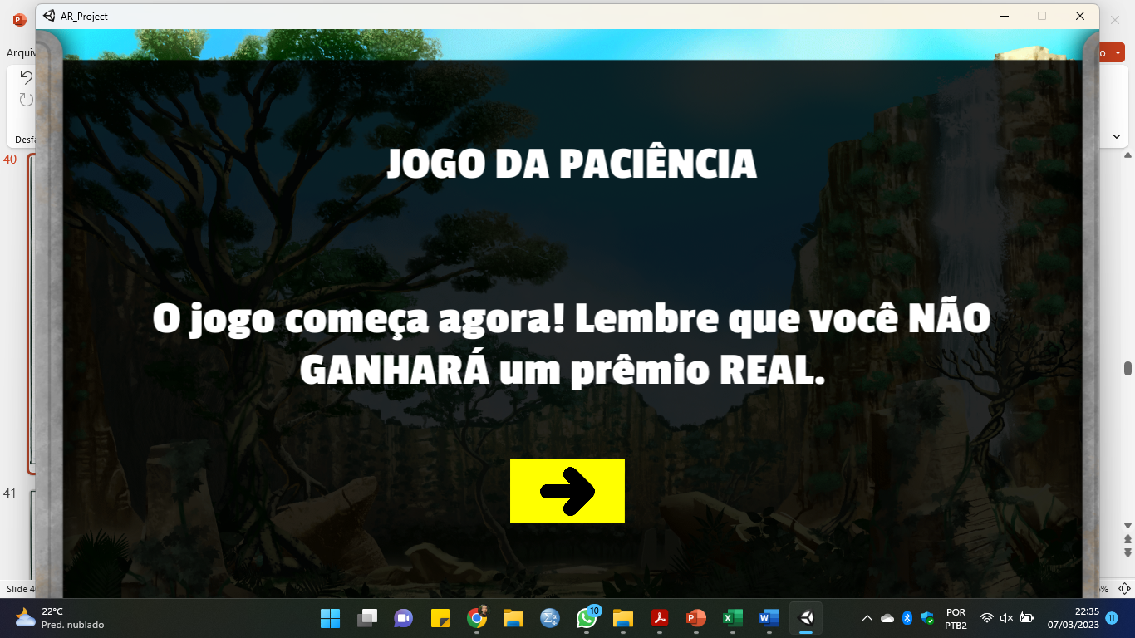
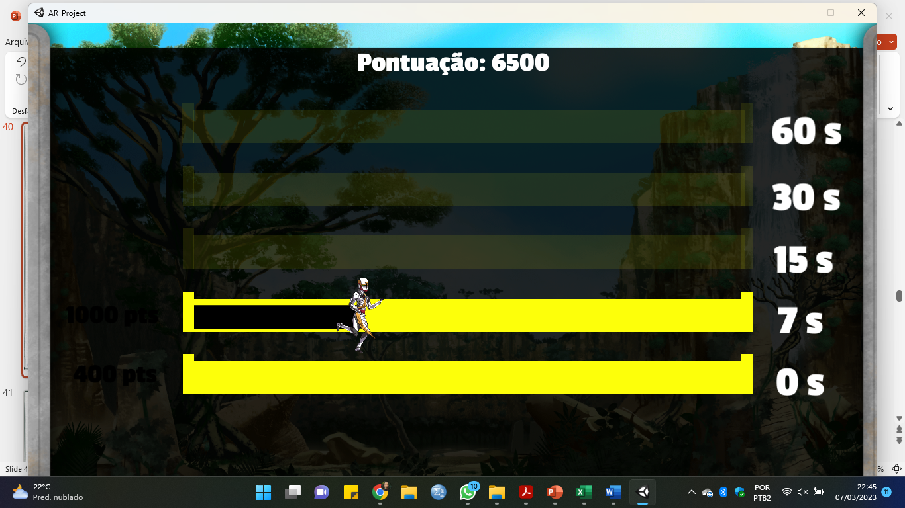

38
Após o treino, a primeira tela do Jogo de Paciência aparecerá, sendo importante lembrar ao testando que ele NÃO receberá uma recompensa material/real ao final do jogo (Figura 16A). Neste momento, o examinador pode dizer:
“Agora que você treinou, pode jogar. Lembre-se de que você NÃO receberá um prêmio material/real. Pode começar."
Uma tela como a mostrada na Figura 16B aparecerá. Visualmente, o Jogo da Paciência é idêntico ao Jogo Real, ou seja, nele o avatar aparece. Após 36 ensaios, aparecerá uma tela mostrando a pontuação total alcançada no jogo (Figura 16C).
A
Figura 16. Sequência de etapas de teste do Jogo da Paciência. (A) Tela informando que o Jogo da Paciência vai começar e que o testando NÃO receberá recompensa material.
(B) Visualmente, o Jogo da Paciência é idêntico ao Jogo Real (o avatar aparece). A opção é dada entre esperar 15 s para receber a pontuação mais alta (1000) e receber 700 pontos imediatamente.
B
C
(C) Tela final onde é apresentada a pontuação total.

Slide 41
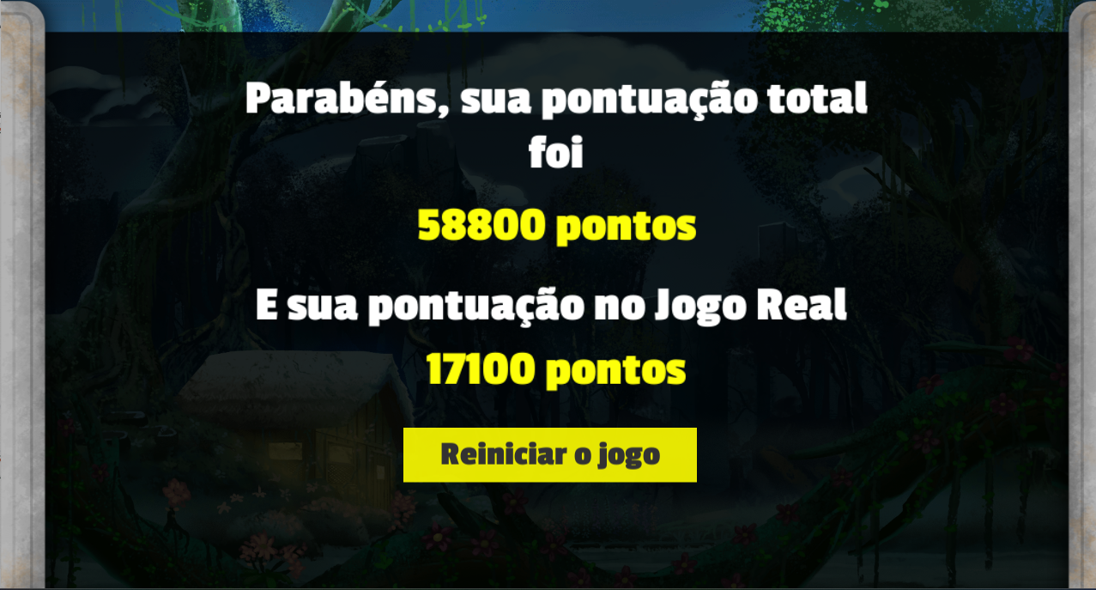
39
4.4. Recompensa
Ao final dos três jogos, são apresentados os escores total e parcial (Jogo Real) (Figura 17); este último é usado para determinar a recompensa real a ser recebida pelo testando (ver Tabela 3). A conversão de pontuações em recompensas materiais foi baseada em um estudo anterior (veja Utsumi et al., 2016). O valor monetário total a ser entregue ao participante após a execução dessa tarefa seguiu o sugerido por diversos autores, os quais aplicaram uma tarefas do tipo real-time, oferecendo alguns centavos por ensaio (e.g., Scheres et al., 2014; Yu & Sonuga-Barke , 2016).
Figura 17. Tela final onde são apresentadas as pontuações totais. A pontuação no Jogo Real é então convertida proporcionalmente em uma recompensa material determinada pelo experimentador. Os jogos podem ser reiniciados clicando no botão "Reiniciar".
Tabela 3. Sugestão para a conversão das faixas de pontuação em recompensas monetárias.
Faixa de pontuação |  | Valor monetário (R$)
28.801 – 36.000 |  | 11
21.601 – 23.040 |  | 13
14.400 – 21.600 |  | 15
Nota. Nesse caso, o delta da pontuação máxima e mínima foi igualmente dividido em três faixas. Cada uma das faixas foi convertida em valores monetários. A faixa de pontuação mais baixa corresponde ao valor mínimo de R$ 11. Conforme o testando alcança a faixa de pontuação seguinte, o valor monetário aumenta proporcionalmente, com incrementos de R$ 2.

Slide 42
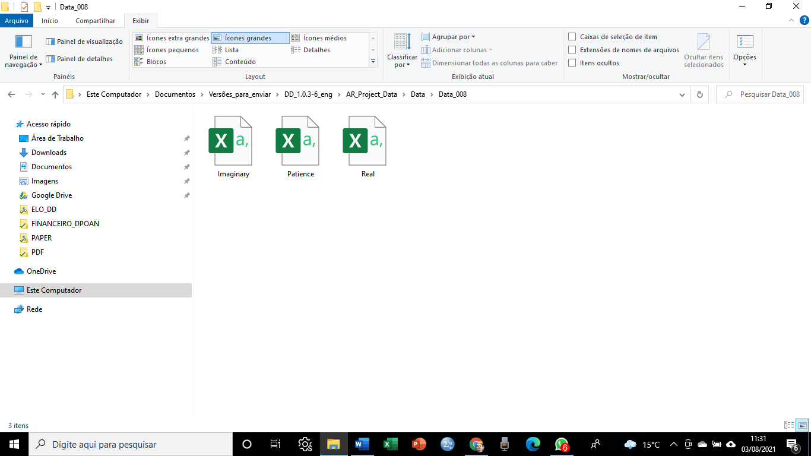
40
5. Saída
Existem dois tipos de saídas (saída 1 e saída 2) geradas somente após a conclusão dos jogos. Ambas as saídas estão localizadas em: DD_1.0.3-6 > AR_Project_Data > Data.
5.1. Saída 1
Esta opção de saída é oferecida para visualizar facilmente os dados brutos. Cada aplicação gera uma pasta Data identificada por três números (por exemplo, Data_000), dentro da qual existem três arquivos csv, um para cada jogo (Figura 18). Ao abrir um dos arquivos csv, é necessário dividir as informações separadas por vírgulas em colunas para uma melhor visualização. Para fazer isso, clique em “Dados” na barra de ferramentas, selecione a coluna de dados A e clique em “Texto para colunas”. Uma caixa de diálogo aparecerá; certifique-se de que a opção “Delimitado” esteja selecionada e clique em “Avançar”. Em seguida, no campo “Delimitadores”, clique na opção “Vírgula”, depois em “Avançar” e em “Concluir” (Figura 19).
Figura 18. Localização da saída 1. Neste exemplo, foi aberta a pasta Data_008, que contém três arquivos csv correspondentes aos três jogos concluídos por apenas um testando.

Slide 43
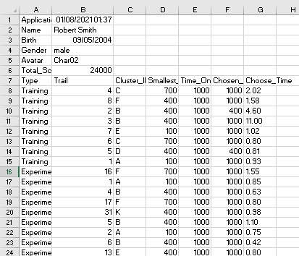
41
Figura 19. Visualização dos dados da saída 1 após a conversão das informações separadas por vírgulas em colunas. Cada arquivo contém: informações sociodemográficas do testando (nome, data de nascimento, sexo e avatar escolhido), data e hora da avaliação, pontuação total e parcial de cada jogo, atrasos e tempo transcorrido entre a apresentação do ensaio e a escolha do testando.
A saída 1 também possibilita classificar as opções em ordem crescente. Para fazer isso, copie as células A16:G51 e cole em células vazias (por exemplo, J1) ou em outra planilha. Em seguida, selecione a coluna “Trial”, clique em “Classificar e Filtrar” na barra de tarefas da página inicial e clique em “Classificar do menor para o maior”. Aos interessados, esta organização possibilitará a construção manual de uma matriz semelhante à Tabela 1 (ver seção 2.1. Métodos para a obtenção do valor subjetivo), a partir da qual podem ser calculados os valores subjetivos (independente do método adotado) e as áreas sob a curva de cada tarefa, embora isso não seja necessário, pois a saída 2 fornece esses e outros dados pré-processados, conforme será descrito a seguir.

Slide 44
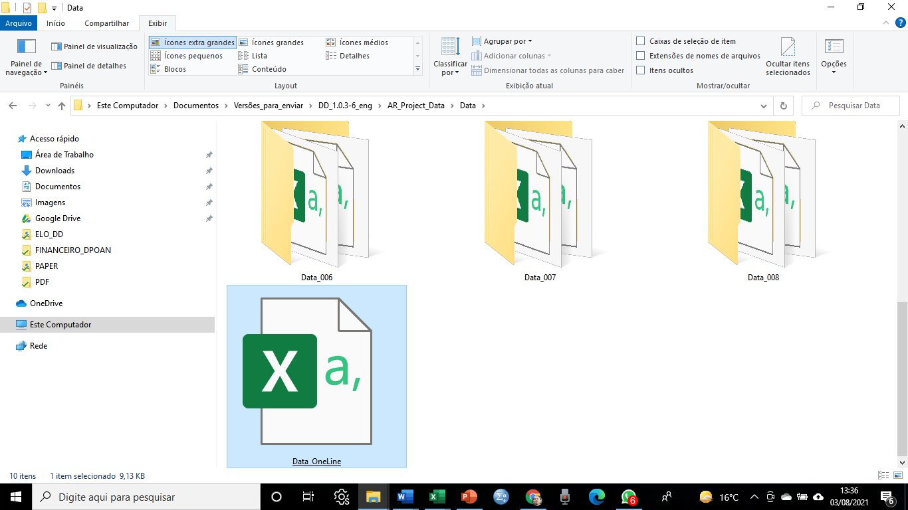
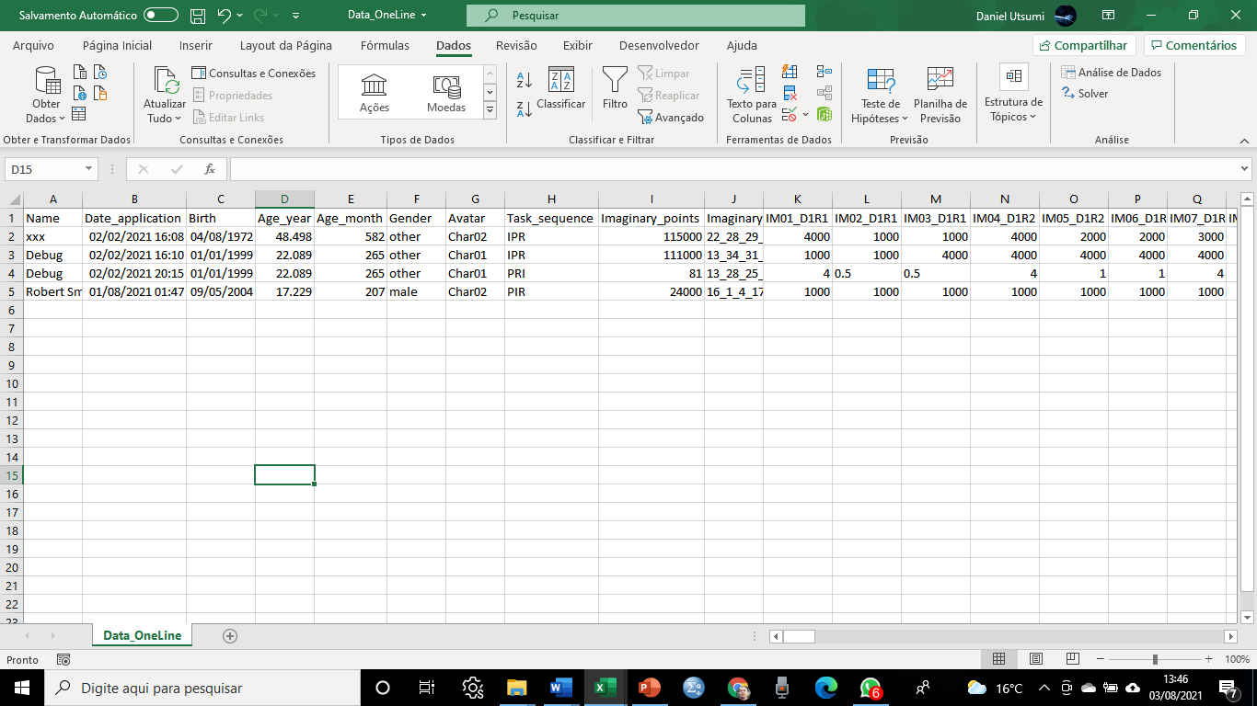
42
5.2. Saída 2
A outra opção de saída (saída 2, denominada Data_OneLine) é um único arquivo csv também localizado na pasta Data (Figura 20A). Contém todas as respostas dos examinandos nos três jogos, organizadas em uma linha por examinando. A cada nova administração é adicionada uma linha imediatamente abaixo da primeira para armazenar as informações em um formato favorável à análise pela maioria dos programas estatísticos. Além de contemplar todos os dados da primeira saída, esta segunda opção calcula automaticamente a idade dos examinandos em anos e meses, fornece a sequência de jogos, fornece índices DD absolutos e normalizados do valor subjetivo (pelo método da proporção) e a área sob a curva (ASC) de cada jogo em uma linha por testando (Figura 20B).
A
(A) Localize o arquivo csv Data_OneLine na pasta Data; (B) Conforme mencionado anteriormente, é necessário dividir as informações separadas por vírgulas em colunas. Essa saída armazena as informações de forma a favorecer a transposição dos dados brutos para o banco de dados. Note que na linha 4 que aparece escrito "Debug", que indica o modo de apresentação abreviada do jogo, conforme descrito na seção 6.6. Debug. Observe também que nas células K4 a M4 os valores das opções são diferentes, pois foram alterados anteriormente usando a interface do usuário, que será discutido posteriormente.
B
Figura 20. Localização e abertura da saída 2.

Slide 45
43
A Tabela 4 fornece as siglas e significados dos dados contidos na saída 2 (Data_OneLine).
Tabela 4. Siglas e seus significados da Saída 2 Data_OneLine
Siglas | Significado
I ou IM | Jogo Imaginário (tarefa hipotética)
P ou PT | Jogo da Paciência
R ou RL | Jogo Real (tarefa real-time)
IMnum_{1_}Dnum₂Rnum₃ (e.g., IM01_D1R1) | D = atrasos; R = recompensa; Num₁ = posição numérica em ordem ascendente; Num₂ = ID do atraso (e.g., 1 = 7s, 2 = 15s; 3 = 30s; 4 = 60s); Num₃ = ID da recompensa (e.g., 1 = 100 pontos, 2 = 400 pontos, 3 = 700 pontos)
PTnum_{1_}Dnum₂Rnum₃ (e.g., PT01_D1R1)
RLnum_{1_}Dnum₂Rnum₃ (e.g., RL01_D1R1)
IMSVnum / PTSVnum / RLSVnum | SV = valor subjetivo; num = representa o escore do SV de acordo com um atraso específico (e.g., 0 = SV no tempo zero, 1 = SV no tempo 7, 2 = SV no tempo 15, 3 = SV no tempo 30, 4 = SV no tempo 60)
IMSV_N / PTSV_N / RLSV_N | N = escore normalizado do valor subjetivo.
IMAUC / PTAUC / RLAUC | AUC = área sob a curva
IMAUC_N / PTAUC_N / RLAUC_N | N = escore normalizado da área sob a curva
IM_time / PT_time / RL_time | Tempo decorrido entre a apresentação de uma opção e a escolha feita pelo participante em um ensaio.

Slide 46
44
Até o momento, ambos os tipos de saída estão em formato csv. Para criar seu próprio tipo de exportação, você pode criar uma nova classe que estenda a interface IOutput, localizada em Scripts/Output/. A interface possui métodos que serão requisitados no momento apropriado ao término do jogo. Os métodos de início e fim da sessão podem ser usados para configurar seu exportador quando uma nova sessão começa e termina. Os métodos SaveUserData e SaveSelectedCharacter fornecem mais informações sobre o usuário que irá testar. O método StartExperiments será requisitado quando o usuário finalizar o cadastro e iniciar os experimentos. A cada novo experimento realizado, a função SaveExperimentData será requisitada. Finalmente, o método SaveTotalPoints será requisitado.
Para um exemplo de como a interface é usada, verifique o pacote /Scripts/Output/CSV. O CSVAllOutputs usa um padrão Facade para ambos os modos de saída csv. O arquivo /Scripts/Output/OutputFactory.cs é onde pode-se escolher qual implementação de IOutput deve ser usada.
5.3. Escores
O Waiting Game oferece duas medidas de desconto: o valor subjetivo (SV) e a área sob a curva (ASC), expressos em valores absolutos e normalizados na saída 2. Valores subjetivos: Foi adotado o método de proporção de recompensa atrasadas (Mies et al., 2018), calculado pela equação 1.
Os VS absolutos para cada atraso das três tarefas são encontrados nas células DT para EH, enquanto os VS normalizados são encontrados em células EL a EZ (ver Tabela 4). Quanto maior o

Slide 47
45
VS, menor o desconto. VSs normalizados têm a vantagem de expressar, em porcentagem, a preferência pela recompensa maior frente a um determinado atraso. Por exemplo, se na saída 2 o resultado de RLSV_N2 for 0,85, isso significa que no Jogo Real o testando escolheu a recompensa maior em 85% dos ensaios envolvendo 7s.
Área sob a curva (ASC; Myerson et al., 2001): A ASC é calculada com base na equação 3. A ASC absoluta das três tarefas é encontrada da célula EI a EK, enquanto a ASC normalizada é encontrada da célula FA a FC ( ver Tabela 4). Quanto maior a ASC, menor o desconto. Aqui, os valores normalizados da ASC também são úteis para a interpretação dos resultados. Por exemplo, um IMAUC_N de 0,29 significa que em apenas 29% de todas as escolhas feitas no Jogo Imaginário, o testando escolheu a maior recompensa, ou seja, houve um desconto maior ao longo da tarefa.
5.4. Aleatorização
Os jogos são apresentados em ordem aleatória, mas a ordem dos ensaios de um jogo segue uma ordem pseudoaleatória (a mesma apresentada ao testando), embora a sequência dos ensaios mude a cada administração, mantendo uma lógica que atende a duas regras, que foram necessárias para determinar as pontuações de DD:
1) A saída deve permitir que os dados brutos sejam reorganizados em ordem crescente. Ou seja, as escolhas entre o menor escore (100) e o menor atraso (7 s) serão as primeiras, depois serão apresentadas as escolhas entre o segundo menor escore (400) e 7 s, e assim por diante;

Slide 48
46
2) A ordem de apresentação dentro de um conjunto de pares idênticos, denominados clusters, deve ser respeitada. Em ordem crescente, cada escolha possui um ID de 1 a 36 e cada cluster, identificado por letras, é formado por três pares de escolhas iguais. Por exemplo, pares entre 100 pontos e 7 s pertencem ao cluster A e possuem IDs de 1 a 3, enquanto pares entre 400 pontos e 7 s pertencem ao cluster B e possuem IDs de 4 a 6. Os clusters podem ser apresentados aleatoriamente, mas a sequência de IDs dos ensaios pertencentes a cada cluster precisa ser mantida. Esta última regra deve ser seguida para o cálculo do valor subjetivo pelo método das regras predeterminadas, que corresponde a apenas uma das saídas (Figura 21).
Até onde se sabe, todos os estudos que envolveram tarefas deste tipo utilizaram um modo de apresentação pseudoaleatório fixo (Scheres et al., 2010a). Ou seja, a apresentação era aparentemente aleatória, mas a mesma para todos os examinandos, ao contrário do sugerido no Jogo da Espera.

Slide 49
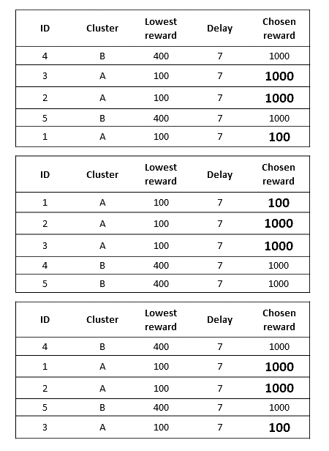
47
A
Figura 21. Em um sistema de aleatorização verdadeiro, uma sequência de escolhas como a apresentada na Figura A pode ocorrer. Porém, ao reorganizar os IDs de forma ascendente (B), há uma inversão das posições (destacadas em negrito), como se o testando tivesse começado a descontar quando, na verdade, apenas decidiu pela recompensa imediata depois de esperar duas vezes por 7 s para acumular um total de 2000 pontos. Essa inversão altera o valor subjetivo da recompensa para um certo atraso, de acordo com o método de regras predeterminadas. Por esse motivo, não é possível aleatorizar completamente os ensaios, portanto, a sequência numérica dentro do cluster não pode ser quebrada, embora seja possível randomizar os clusters. A Figura C mostra um exemplo de pseudoaleatorização, no qual os clusters são apresentados aleatoriamente, mas a ordem
B
C
numérica dentro de cada um é preservada. Assim, a probabilidade de inversões e interpretações erradas é reduzida.

Slide 50
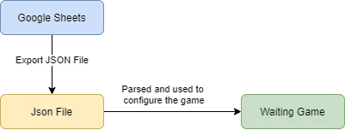
48
6. Interface de Usuário
A forma mais prática de editar o conteúdo do programa é através da planilha do Google (o acesso é fornecido aqui. Crie uma cópia e a renomeie) Os pesquisadores interessados em editar a linguagem/parâmetros do programa precisam criar uma nova versão da planilha para que possam modificar livremente o conteúdo (veja Figura 22). Nesta planilha, existem seis abas: Training, Trials, Texts, Rewards, Time e Debug.
Figura 22. Fluxograma que ilustra o caminho para editar o conteúdo do programa. As edições feitas na planilha do Google (domain-specific model; DSM) geram um arquivo JSON (domain-specific language; DSL), que precisa ser salvo, pois é o código que substitui o anterior no arquivo Config, localizado em AR_Project_Data>StreamingAssets.
A Tabela 5 resume os itens editáveis da planilha.

Slide 51
49
Tabela 5. Itens do programa editáveis, organizados por abas da interface do usuário (Google Planilhas).
Abas | Itens editáveis |  | Importante
Trainings | Immediate prize value: É possível escolher o valor e a quantidade de vezes que uma recompensa imediata aparecerá na etapa de prática; Second prize lane: É possível determinar a pista (atraso) em que a recompensa maior aparecerá; Second prize value: Este valor (4) corresponde à maior recompensa. Mudá-lo não é recomendado, pois uma recompensa imediata sempre será combinada com a recompensa fixa maior. |  | Em todos os casos, não é recomendável alterar os cabeçalhos e IDs da planilha. Recompensas e atrasos são numerados. Para saber a correspondência entre os números e o valor da recompensa e duração dos atrasos, acesse as abas Prizes e Times, respectivamente.
Experiments | Os itens editáveis desta aba são os mesmos Trainings, mas é recomendável não alterá-los. Esta guia é usada para visualizar as correspondências feitas entre as recompensas imediatas e as atrasadas nos 36 ensaios. Embora os pareamentos sejam em ordem crescente, a cada aplicação o programa pseudoaleatoriza a ordem dos ensaios. |  | Para saber a correspondência entre os números e o valor da recompensa e duração dos atrasos, acesse as abas Prizes e Times, respectivamente.
Texts | Todos os campos de texto são editáveis. Para inserir um novo idioma, digite o código do idioma na célula A4 e traduza os textos dos idiomas padrão fornecidos (inglês, português brasileiro e espanhol); Também é possível alterar o tipo de recompensa. Por exemplo, nas colunas X, Y e Z (Score, Points and Points Abbreviated) é possível informar “Valor Total”, “Reais” e “$”, respectivamente.
Prizes | Value: Todos os valores podem ser modificados.
Times | Tempo: Todos os atrasos (em segundos) podem ser modificados, mas é recomendável não alterar o tempo zero, pois este corresponde à recompensa imediata. |  | A sequência das pistas não deve ser modificada.
Debug | Always imaginary first: Para a randomização completa das tarefas/jogos, mantenha a opção FALSE selecionada. Se você quiser que o Jogo Imaginário seja sempre o primeiro, digite TRUE; Language: Insira o código do idioma para selecionar o idioma dos textos.

Slide 52
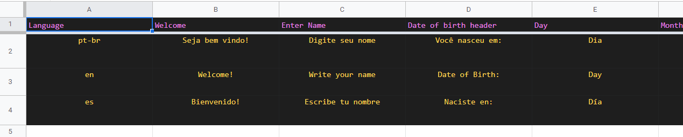

50
Para facilitar o entendimento da planilha, as abas serão detalhadas a seguir.
6.1. Texts
Esta aba contém todos os textos que aparecem durante a execução do programa (Figura 23). Atualmente, existem três idiomas padrão: inglês, português do Brasil e espanhol. Se necessário, os textos podem ser modificados. Por exemplo, nesta versão as recompensas são pontos, mas é possível alterar para a moeda do seu país. Assim, nas colunas X, Y e Z (Pontuação, Pontos e Pontos Abreviados) é possível informar “Valor Total”, “Reais” e “$”, respectivamente. Observe que na coluna A são apresentados os códigos linguísticos desses idiomas (en, pt-br, es). No caso da inclusão de um novo idioma, é necessário escrever os textos na linha 5 e inserir o código do idioma na coluna A.
Figura 23. Parte da aba Texts da planilha de edição do programa.
Insira o novo idioma na célula A4. Não se esqueça de inserir um novo código linguístico (por exemplo, it para italiano).

Slide 53
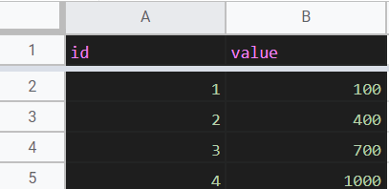
51
6.2. Prizes (recompensas)
Nesta aba são apresentados os IDs e a magnitude (Valor) das recompensas (Figura 24). Nesta versão, as recompensas são pontos que variam de 100 a 1000. Para modificar, basta digitar os novos valores das células B2 a B5. Não modifique os IDs, pois eles estão vinculados a outras abas.
Não modifique os IDs
Figura 24. Aba Prizes da planilha de edição do programa.
6.3. Times (atrasos)
A aba Times apresenta os atrasos por pista, denominados na planilha por “tempo” e “pista”, respectivamente (Figura 25). Existem 5 pistas, sendo a primeira correspondente à recompensa imediata. Portanto, não é recomendável alterar o tempo desta faixa (zero s). As demais faixas podem ser modificadas, lembrando que a unidade de medida é o segundo. Por exemplo, se você digitar na célula B6 90, isso corresponderá a 1 minuto e 30 segundos. Não modifique os números das pistas, pois eles estão vinculados às outras abas.

Slide 54
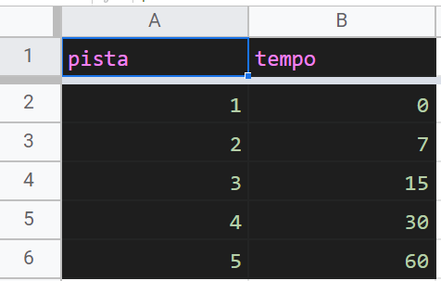
52
Não é recomendado modificar este tempo (zero s).
Figura 25. Aba Times da planilha de edição do programa.
6.4. Trainings (ensaios de treino)
Nesta aba são exibidos os IDs, códigos numéricos correspondentes às recompensas imediatas, pista em que elas aparecerão e o código numérico correspondente ao segundo prêmio (e.g., 1000 pontos). É importante lembrar que as pistas representam o tempo de espera: quanto mais alta a faixa, maior o atraso (ver Tabela 6). A sequência dos ensaios é completamente aleatória, mas você pode alterar o número de vezes que uma recompensa aparecerá e a faixa associada à recompensa maior (Figura 26).
Tabela 6. Correspondência entre código numérico das pistas e os atrasos na versão atual do programa.
Pista | Atraso em segundos
1 | 0
2 | 7
3 | 15
4 | 30
5 | 60

Slide 55
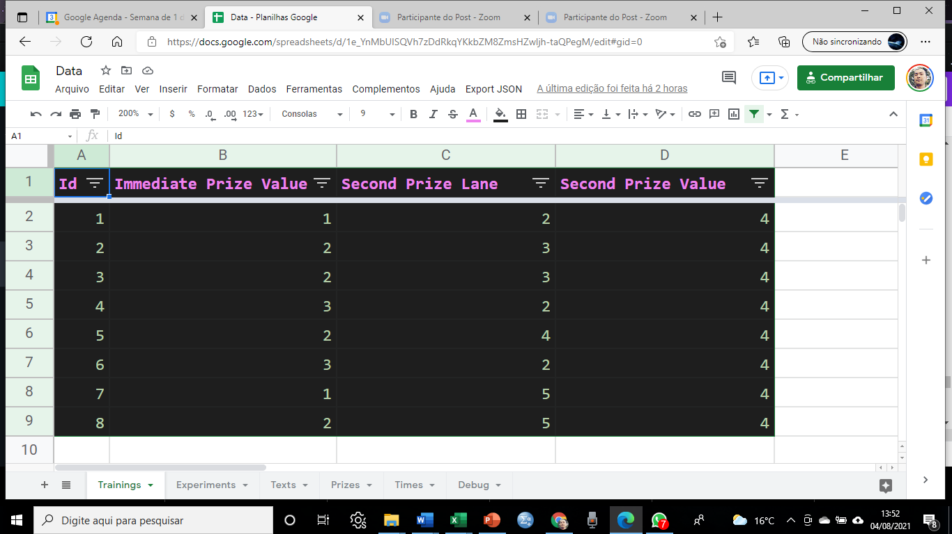
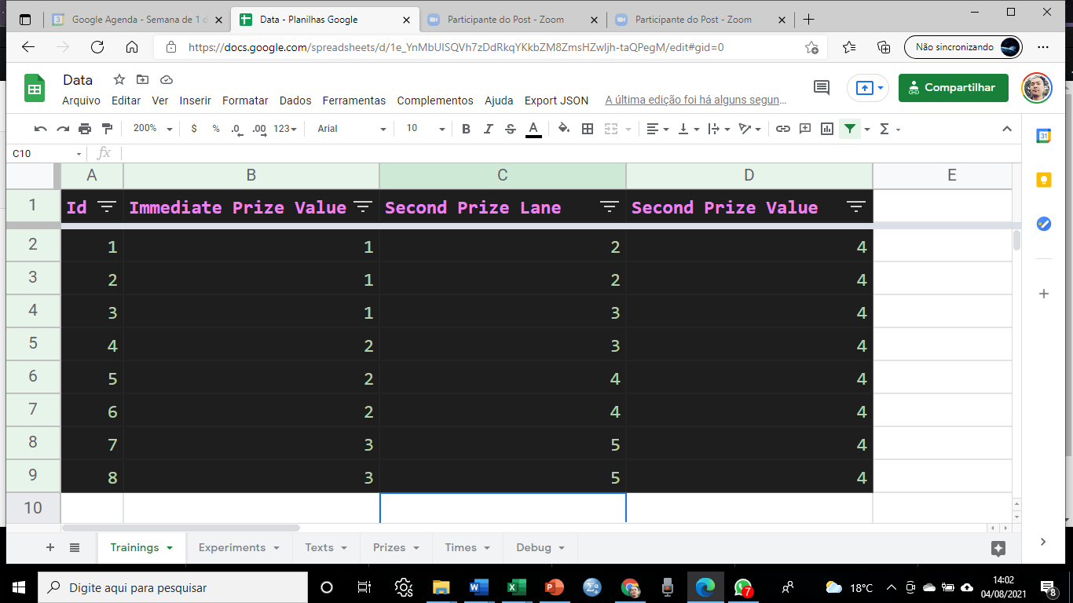
53
Não modifique os IDs
Figura 26. Aba Trainings (ensaios de treino) da planilha de edição do programa, no qual são mostradas as combinações entre recompensas (imediatas e atrasadas) e atrasos associados à recompensa atrasada. O quadrado azul destaca uma combinação que representa a escolha entre o valor máximo associado a esperar 7 segundos versus receber 100 pontos imediatamente.
6.5. Experiments (jogos/tarefas)
Esta aba contém os mesmos elementos da aba Treino, mas corresponde às 36 tentativas de teste. Recomendamos aos usuários que não o alterem. Embora a Figura 27 apresente os dados organizados em ordem crescente por IDs, o programa pseudo-randomiza a sequência de tentativas, obedecendo às regras descritas acima para pontuação.
Não modifique os IDs
Figura 27. Aba Experiments onde são mostradas os 36 ensaios de teste. Não é recomendável alterar nenhum valor.

Slide 56
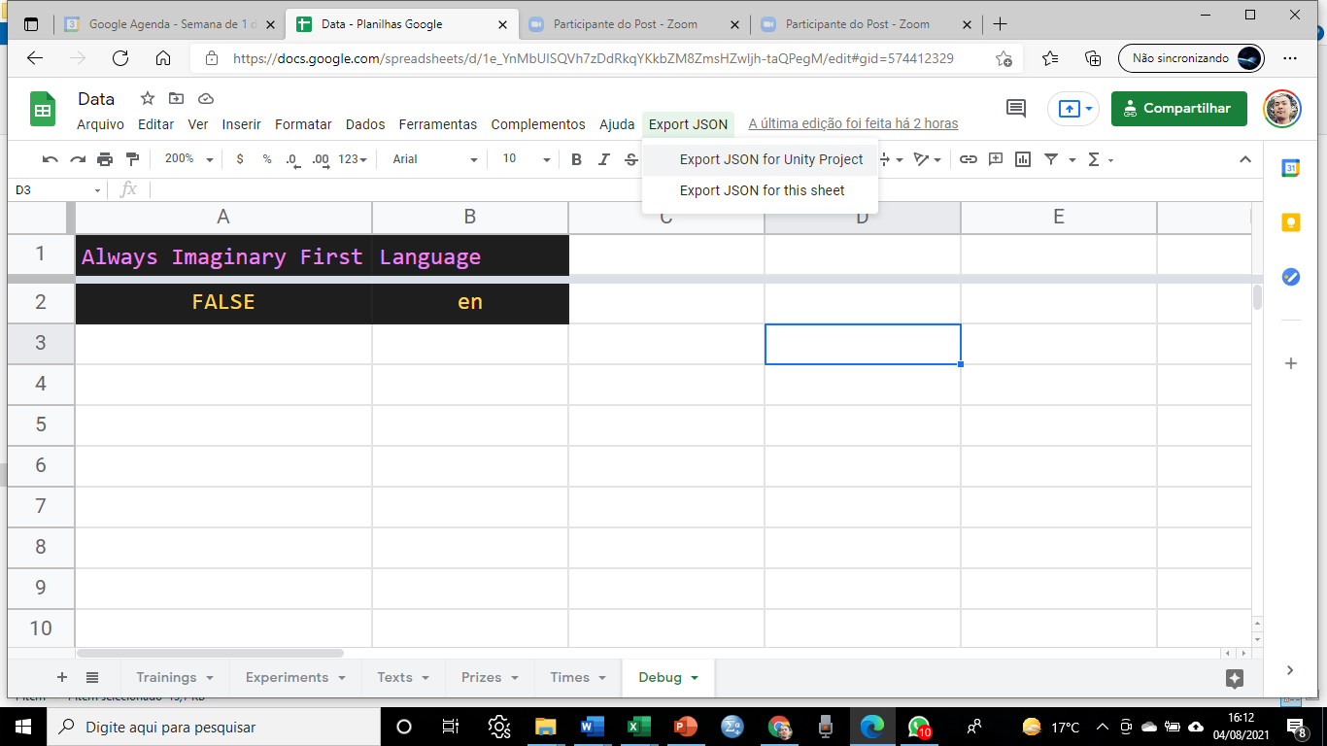
54
6.6. Debug
Esta aba é essencial para alterar ou adicionar um novo idioma. Para fazer isso, basta escrever o código do idioma na célula B2. Certifique-se de que o código e os textos estejam na aba Texts. A coluna A apresenta uma opção para quem deseja que o Jogo Imaginário (tarefa hipotética) seja sempre apresentado primeiro. Para isso, basta digitar “TRUE" na célula A2; caso contrário as tarefas serão apresentadas de forma totalmente aleatória (Figura 28).
Figura 28. Aba Debug.
6.7. Exportação do JSON
As alterações feitas na planilha do Google são salvas automaticamente. Para exportar e executar as alterações, é necessário clicar em “Export JSON” e depois em “Export JSON for Unity Project” (Figura 29A), localizado na barra de tarefas. Uma caixa de diálogo será aberta com o script (Figura 29B). Selecione tudo, copie (por exemplo, pressione CTRL+C no teclado) e abra a pasta StreamingAssets do programa. Abra o arquivo Config, selecione todo o texto e clique em colar (CTRL+V) (Figura 29C). Isso fará com que o script antigo seja substituído pelo novo. Em seguida, salve e feche o arquivo Config. Contate o autores se precisar de ajuda.

Slide 57
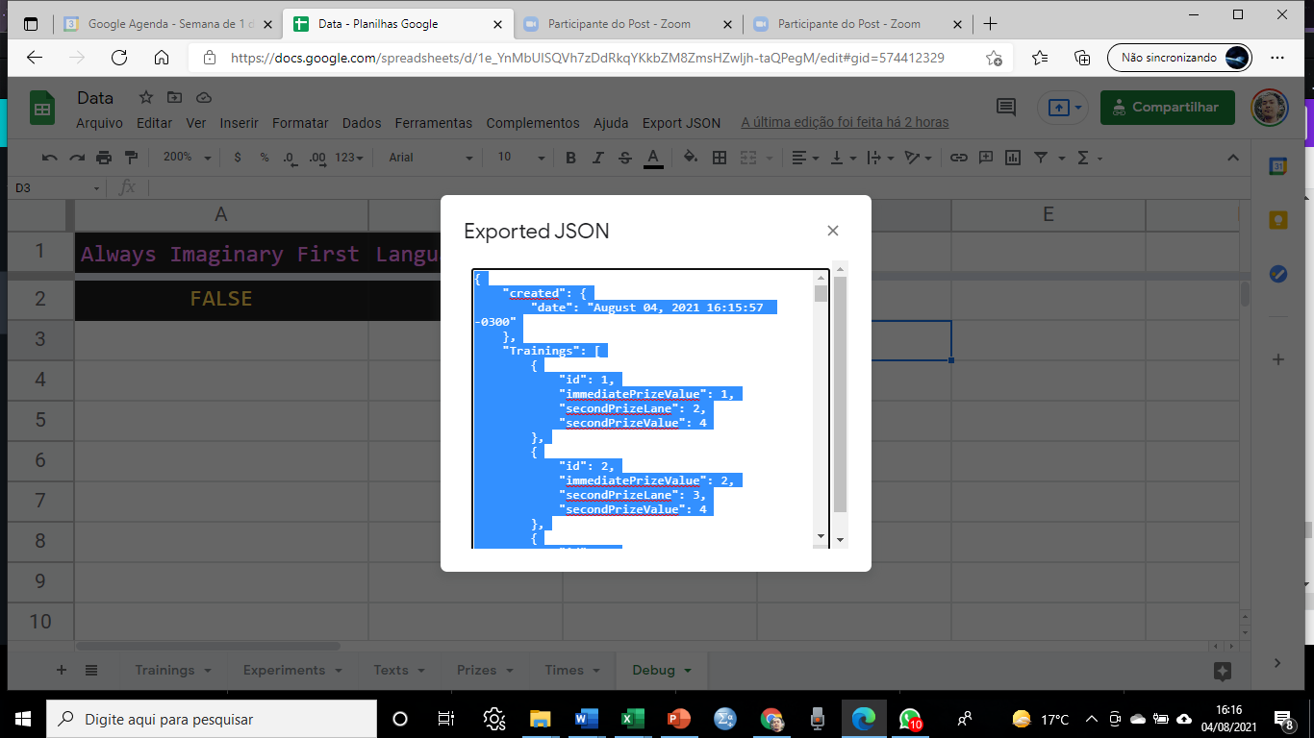
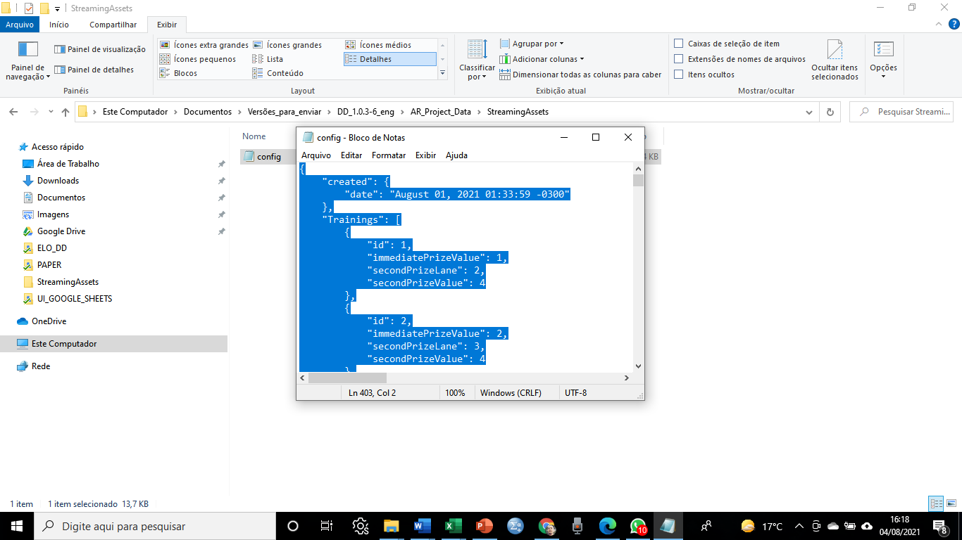
55
Clique aqui
A
B
C
Figura 29. Procedimento para exportar o JSON para a pasta StreamingAssets do programa.

Slide 58
56
7. Referências
Alt, M. (2020). Pure Invention: How Japan's Pop Culture Conquered the World. Crown Publishing Group (NY).
Beck, R. C., & Triplett, M. F. (2009). Test-Retest Reliability of a Group-Administered Paper-Pencil Measure of Delay Discounting. Experimental and Clinical Psychopharmacology, 17(5), 345–355. https://doi.org/10.1037/a0017078
Cerrato, A., & Ponticorvo, M. (2017, June). Enhancing neuropsychological testing with gamification and tangible interfaces: the baking tray task. In International work-conference on the interplay between natural and artificial computation (pp. 147-156). Springer, Cham.
Critchfield, T. S., & Kollins, S. H. (2001). Temporal discounting: basic research and the analysis of socially important behavior. Journal of Applied Behavior Analysis, 34(1), 101–22. http://doi.org/10.1901/jaba.2001.34-101
Demurie, E., Roeyers, H., Baeyens, D., & Sonuga-Barke, E. (2013). Domain-general and domain-specific aspects of temporal discounting in children with ADHD and autism spectrum disorders (ASD): A proof of concept study. Research in Developmental Disabilities, 34(6), 1870–1880. https://doi.org/10.1016/j.ridd.2013.03.011
Deterding, S., Khaled, R., Nacke, L. E., & Dixon, D. (2011, May). Gamification: Toward a definition. In CHI 2011 gamification workshop proceedings (Vol. 12). Vancouver BC, Canada
Edwards, E. J., Edwards, M. S., & Lyvers, M. (2015). Cognitive trait anxiety, situational stress, and mental effort predict shifting efficiency: Implications for attentional control theory. Emotion, 15(3), 350.
Ernst, M. (2014). The triadic model perspective for the study of adolescent motivated behavior. Brain and Cognition, 89, 104–111. https://doi.org/10.1016/j.bandc.2014.01.006
Garrido, M. I., Teng, C. L. J., Taylor, J. A., Rowe, E. G., & Mattingley, J. B. (2016). Surprise responses in the human brain demonstrate statistical learning under high concurrent cognitive demand. npj Science of Learning, 1(1), 1-7. https://doi.org/10.1038/npjscilearn.2016.6

Slide 59
57
Glimcher, P. W., Fehr, E., Camerer, C. F., & Poldrack, R. (2009). Neuroeconomics. In Annu. Rev. Psychol. http://www.sciencedirect.com/science/book/9780123741769
Green, L., Myerson, J., Lichtman, D., Rosen, S., & Fry, A. (1996). Temporal discounting in choice between delayed rewards: The role of age and income. Psychology and Aging, 11(1), 79–84. https://doi.org/10.1037/0882-7974.11.1.79
Hamilton, K. R., Mitchell, M. R., Wing, V. C., Balodis, I. M., Bickel, W. K., Fillmore, M., & Lane, S. D. (2015). Choice Impulsivity: Definitions, Measurement Issues, and Clinical Implications. Personal Disord., 6(2), 182–198. https://doi.org/10.1016/j.physbeh.2017.03.040
Jackson, J. N. S., & Mackillop, J. (2016). Attention-Deficit/Hyperactivity Disorder and Monetary Delay Discounting: A Meta-Analysis of Case-Control Studies. Biological Psychiatry: Cognitive Neuroscience and Neuroimaging, 1(4), 316–325. https://doi.org/10.1016/j.bpsc.2016.01.007
Johnson, M. W., & Bickel, W. K. (2002). Within-subject comparison of real and hypothetical money rewards in delay discounting. Journal of the Experimental Analysis of Behavior, 77(2), 129–146. https://doi.org/10.1901/jeab.2002.77-129
Kahneman, D. (2012). Rápido e devagar: duas formas de pensar. Objetiva
Kelly, S., & Tolvanen, J.P., (2008). Domain-Specific Modeling Enabling Full Code Generation. John Wiley & Sons
Killeen, P. R. (2009). An additive-utility model of delay discounting. Psychological Review, 116(3), 602–619. https://doi.org/10.1037/a0016414
Lagorio, C. H., & Madden, G. J. (2005). Delay discounting of real and hypothetical rewards III: Steady-state assessments, forced-choice trials, and all real rewards. Behavioural Processes, 69(2), 173–187. https://doi.org/10.1016/j.beproc.2005.02.003
Lane, S. D., Cherek, D. R., Pietras, C. J., & Tcheremissine, O. V. (2003). Measurement of delay discounting using trial-by-trial consequences. Behavioural Processes, 64(3), 287–303. https://doi.org/10.1016/S0376-6357(03)00143-8
Lumsden, J., Edwards, E., Lawrence, N. S., Coyle, D., & Munafò, M. (2016). Gamification of cognitive assessment and cognitive training: A systematic review of applications, approaches and efficacy. Front. Public Health, 4.

Slide 60
58
Madden, G. J., Raiff, B. R., Lagorio, C. H., Begotka, A. M., Mueller, A. M., Hehli, D. J., & Wegener, A. A. (2004). Delay discounting of potentially real and hypothetical rewards: II. Between- and within-subject comparisons. Experimental and Clinical Psychopharmacology, 12(4), 251–261. https://doi.org/10.1037/1064-1297.12.4.251
Mahalingam, V., Palkovics, M., Kosinski, M., Cek, I., & Stillwell, D. (2018). A Computer Adaptive Measure of Delay Discounting. Assessment, 25(8), 1036–1055. https://doi.org/10.1177/1073191116680448
Majaw, F. M. (2015). Graphic novels and popular culture. Spectrum: Humanities, Social Sciences and Management, 2, 135-143.
Martin, N. J., & Franzen, M. D. (1989). The effect of anxiety on neuropsychological function. International Journal of Clinical Neuropsychology.
Matusiewicz, A. K., Carter, A. E., Landes, R. D., & Yi, R. (2013). Statistical Equivalence and Test-Retest Reliability of Delay and Probability Discounting Using Real and Hypothetical Rewards. Behav Processes., 100, 116–122. https://doi.org/10.2217/nnm.12.167.Gene
Mazur, J. E. (2000). Tradeoffs among delay, rate, and amount of reinforcement. Behavioural Processes, 49(1), 1–10. https://doi.org/10.1016/S0376-6357(00)00070-X
Mies, G. W., Ma, I., de Water, E., Buitelaar, J. K., & Scheres, A. (2018). Waiting and working for rewards: Attention-Deficit/Hyperactivity Disorder is associated with steeper delay discounting linked to amygdala activation, but not with steeper effort discounting. Cortex, 106, 164–173. https://doi.org/10.1016/j.cortex.2018.05.018
Miller, J. R. (2019). Comparing rapid assessments of delay discounting with real and hypothetical rewards in children. Journal of the Experimental Analysis of Behavior, 111(1), 48–58. https://doi.org/10.1002/jeab.493
Mishra, S., & Lalumière, M. L. (2017). Associations Between Delay Discounting and Risk-Related Behaviors, Traits, Attitudes, and Outcomes. Journal of Behavioral Decision Making, 30(3), 769–781. https://doi.org/10.1002/bdm.2000
Mitchell, S. H., Wilson, V. B., & Karalunas, S. L. (2015). Comparing hyperbolic, delay-amount sensitivity and present- bias models of delay discounting. Behav Processes, 114, 52–62. https://doi.org/10.1161/CIRCRESAHA.116.303790.The

Slide 61
59
Myerson, J., Green, L., & Warusawitharana, M. (2001). Area under the curve as a measure of discounting. Journal of the Experimental Analysis of Behavior, 76(2), 235–243. https://doi.org/10.1901/jeab.2001.76-235
Odum, A. L., Becker, R. J., Haynes, J. M., Galizio, A., Frye, C. C. J., Downey, H., Friedel, J. E., & Perez, D. M. (2020). Delay discounting of different outcomes: Review and theory. Journal of the Experimental Analysis of Behavior, 113(3), 657–679. https://doi.org/10.1002/jeab.589
Patros, C. H. G., Alderson, R. M., Kasper, L. J., Tarle, S. J., Lea, S. E., & Hudec, K. L. (2016). Choice-impulsivity in children and adolescents with attention-deficit/hyperactivity disorder (ADHD): A meta-analytic review. Clinical Psychology Review, 43, 162–174. https://doi.org/10.1016/j.cpr.2015.11.001
Paul, R. H., Lawrence, J., Williams, L. M., Richard, C. C., Cooper, N., & Gordon, E. (2005). Preliminary validity of “integneuroTM”: a new computerized battery of neurocognitive tests. International Journal of Neuroscience, 115(11), 1549-1567.
Peters, J., Miedl, S. F., & Büchel, C. (2012). Formal Comparison of Dual-Parameter Temporal Discounting Models in Controls and Pathological Gamblers. PLoS ONE, 7(11). https://doi.org/10.1371/journal.pone.0047225
Reynolds, B. (2006). A review of delay-discounting research with humans: Relations to drug use and gambling. Behavioural Pharmacology, 17(8), 651–667. https://doi.org/10.1097/FBP.0b013e3280115f99
Reynolds, B., & Schiffbauer, R. (2005). Delay of Gratification and Delay Discounting: A unifying feedback model of delay-related impulsive behavior. Psychological Record, 55(3), 439–460. https://doi.org/10.1007/BF03395520
Robertson, S. H., & Rasmussen, E. B. (2018). Comparison of potentially real versus hypothetical food outcomes in delay and probability discounting tasks. Behavioural Processes, 149(August 2017), 8–15. https://doi.org/10.1016/j.beproc.2018.01.014
Rozema, R. (2015). Manga and the autistic mind. English Journal, 60-68. https://www.jstor.org/stable/24484486
Sailer, M., Ulrich, J., Katharina, S., & Mandl, H. (2017). Computers in Human Behavior How gamification motivates: An experimental study of the effects of specific game design elements on psychological need satisfaction. Computers in Human Behavior, 69, 371–380. http://doi.org/10.1016/j.chb.2016.12.03

Slide 62
60
Scheres, A., Dijkstra, M., Ainslie, E., Balkan, J., Reynolds, B., Sonuga-Barke, E., & Castellanos, F. X. (2006). Temporal and probabilistic discounting of rewards in children and adolescents: effects of age and ADHD symptoms. Neuropsychologia, 44(11), 2092–2103. https://doi.org/10.1016/j.neuropsychologia.2005.10.012
Scheres, A., Lee, A, & Sumiya, M. (2008). Temporal reward discounting and ADHD: task and symptom specific effects. Journal of Neural Transmission (Vienna, Austria : 1996), 115(2), 221–6. http://doi.org/10.1007/s00702-007-0813-6
Scheres, A., Sumiya, M., & Thoeny, A. L. E. E. (2010a). Studying the relation between temporal reward discounting tasks used in populations with ADHD : A factor analysis. 19(April), 167–176. https://doi.org/10.1002/mpr
Scheres, A., Tontsch, C., Thoeny, A. L., & Kaczkurkin, A. (2010b). Temporal reward discounting in attention-deficit/hyperactivity disorder: the contribution of symptom domains, reward magnitude, and session length. Biological Psychiatry, 67(7), 641–648. https://doi.org/10.1016/j.biopsych.2009.10.033
Scheres, A., Tontsch, C., Thoeny, A. L., & Sumiya, M. (2014). Temporal reward discounting in children, adolescents, and emerging adults during an experiential task. Frontiers in Psychology, 5(JUL). https://doi.org/10.3389/fpsyg.2014.00711
Smith, C. L., & Hantula, D. A. (2008). Methodological considerations in the study of delay discounting in intertemporal choice: A comparison of tasks and modes. Behavior Research Methods, 40(4), 940–953. https://doi.org/10.3758/BRM.40.4.940
Staubitz, J. L., Lloyd, B. P., & Reed, D. D. (2018). A Summary of Methods for Measuring Delay Discounting in Young Children. Psychological Record, 68(2), 239–253. https://doi.org/10.1007/s40732-018-0292-1
Stevens, J. R. (2010). Intertemporal Choice. Encyclopedia of Animal Behavior, 2, 203–208. https://doi.org/10.1002/9780470752937.ch21
Stevens, L., Roeyers, H., Dom, G., Joos, L., & Vanderplasschen, W. (2015). Impulsivity in cocaine-dependent individuals with and without attention-deficit/hyperactivity disorder. European Addiction Research, 21(3), 131–143. https://doi.org/10.1159/000369008

Slide 63
61
Tesch, A. D., & Sanfey, A. G. (2008). Models and methods in delay discounting. Annals of the New York Academy of Sciences, 1128(Dd), 90–94. https://doi.org/10.1196/annals.1399.010
Trepte, S., & Reinecke, L. (2010). Avatar creation and video game enjoyment: Effects of life-satisfaction, game competitiveness, and identification with the avatar.Journal of Media Psychology: Theories, Methods, and Applications, 22(4), 171–184. https://doi.org/10.1027/1864-1105/a000022
Turan, Z., Avinc, Z., Kara, K., & Goktas, Y. (2006). Gamification and Education: Achievements, Cognitive Loads, and Views of Students, 64–69.
Utsumi, D. A., Miranda, M. C., & Muszkat, M. (2016). Temporal discounting and emotional self-regulation in children with attention-deficit/hyperactivity disorder. Psychiatry Research, 246(April), 730–737. https://doi.org/10.1016/j.psychres.2016.10.056
van den Bos, W., & McClure, S. M. (2013). Towards a general model of temporal discounting. Journal of the Experimental Analysis of Behavior, 99(1), 58–73. https://doi.org/10.1002/jeab.6
Yu, X., & Sonuga-Barke, E. (2016). Childhood ADHD and Delayed Reinforcement: A Direct Comparison of Performance on Hypothetical and Real-Time Delay Tasks\r\n. Journal of Attention Disorders, 1–9. https://doi.org/10.1177/1087054716661231
Zhu, M., & Wang A. I. (2019). Model-driven Game Development: A Literature Review. ACM Comput. Surv. (CSUR), 52(6), 1-32

Slide 64
62
Apêndice A - Instruções para a aplicação on-line
A administração do Jogo da Espera pode ser feita remotamente. Para tanto, é necessário garantir que tanto o pesquisador quanto o candidato tenham:
Conexão à internet;
Aplicativo de conferência remota instalado que permita o compartilhamento de tela (por exemplo, Zoom e Google Meet). Para os pesquisadores, a conta do aplicativo deve permitir reuniões com mais de 30 minutos;
Sistema operacional compatível com o software (atualmente, Windows. Para outros sistemas como Linux e macOS, contate os autores).
Para garantir que o testando não seja prejudicado por conexões instáveis, é altamente recomendável que os arquivos do programa sejam enviados a ele(a) com antecedência para que possa jogar o Jogo da Espera em seu próprio computador ou tablet. A pasta compactada DD_1.0.3-6 pode ser enviada via WhatApp ou e-mail ao testando (ou responsável, no caso de menores de idade). Caso o programa tenha sido editado pelo pesquisador, é necessário certificar-se de que a pasta compactada contém as alterações atualizadas.
Após isso, o link para a videoconferência é enviado ao avaliando ou responsável por WhatsApp ou e-mail. Assim que o participante estiver na sala, peça para ele habilitar o microfone e, preferencialmente, a câmera. Nesse momento, é importante dar a ele(a) instruções gerais sobre o que será feito.
Para iniciar o programa, permita que o testando compartilhe sua tela primeiro. Na sala de reunião no Zoom, o pesquisador

Slide 65
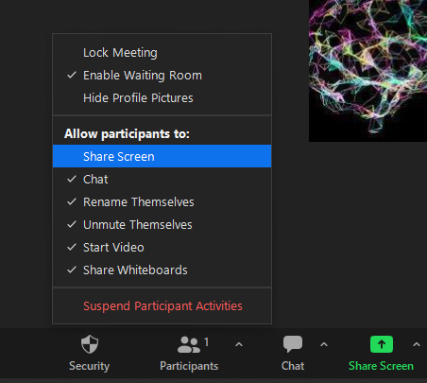
63
deve clicar no ícone “Segurança/Security”, localizado na barra inferior do aplicativo, e na opção “Compartilhar a tela/Share screen”. Em seguida, o participante é solicitado a clicar no ícone verde “Compartilhar tela/Share screen” na barra inferior do aplicativo e, em seguida, em “Compartilhar/Share”, localizado no canto inferior direito da caixa de opções (Figura S1). Para compartilhar a tela no Google Meet, o participante é instruído a clicar em “Apresentar agora” na barra inferior do aplicativo e, em seguida, em “Aba”.
Figura S1. Procedimento para habilitar o compartilhamento de tela no Zoom. Primeiro, o pesquisador precisa clicar no ícone "Segurança" na barra inferior do aplicativo e, em seguida, selecionar "Compartilhar tela". Em seguida, o testando é solicitado a clicar no ícone verde "Compartilhar tela" na barra inferior do aplicativo e depois no botão azul "Compartilhar" na caixa de opções.
Em seguida, peça ao testando ou responsável para descompactar a pasta DD_1.0.3-6, clicando com o botão direito sobre a pasta e selecionando a opção “Extrair tudo” ou “Extrair aqui” ou utilizando programas como o 7-Zip ou WinZip. Após descompactar a pasta, é recomendável renomeá-la (por exemplo, DD seguido das iniciais do testando) clicando com o botão direito do mouse na pasta descompactada e selecionando a opção "renomear". Em seguida, siga as instruções de administração do capítulo 4. Jogos.

Slide 66
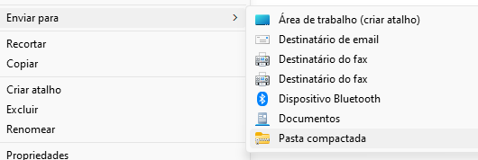
64
Ao final da aplicação, é fundamental que o pesquisador oriente o testando a enviar a saída de dados. Para tanto, instrua-o a acessar DD_1.0.3-6 > AR_Project_Data. Dentro desta pasta, peça ao candidato para compactar a pasta Dados clicando com o botão direito do mouse, depois em "Enviar para" e, finalmente, em "Pasta compactada (zipada)". Após a compactação, recomenda-se renomear a pasta com as iniciais do testador. Uma alternativa a esse procedimento é solicitar ao testando que comprima a pasta DD_1.0.3-6, adotando o mesmo procedimento descrito acima (Figura S2). A seguir, a pasta pode ser enviado via WhatsApp ou e-mail.
Figura S2. Instruções para compactar a pasta do programa.
O envio do arquivo por meio do WhatsApp Web ou WhatsApp Desktop é útil porque permite o carregamento de arquivos grandes sem a necessidade de geração de links ou uso de sites de carregamento de arquivos grandes (acima de 20 GB), como o WeTransfer ou MailBigFile. Para isso, peça ao testando que acesse o Whatsapp (Web ou Desktop) e abra a conversa com o examinador. Na caixa de texto, peça para ele clicar no ícone “clipe” e depois na opção/ícone “Arquivo”. Peça para ele selecionar a pasta zipada e enviar para o examinador (Figura S3).

Slide 67
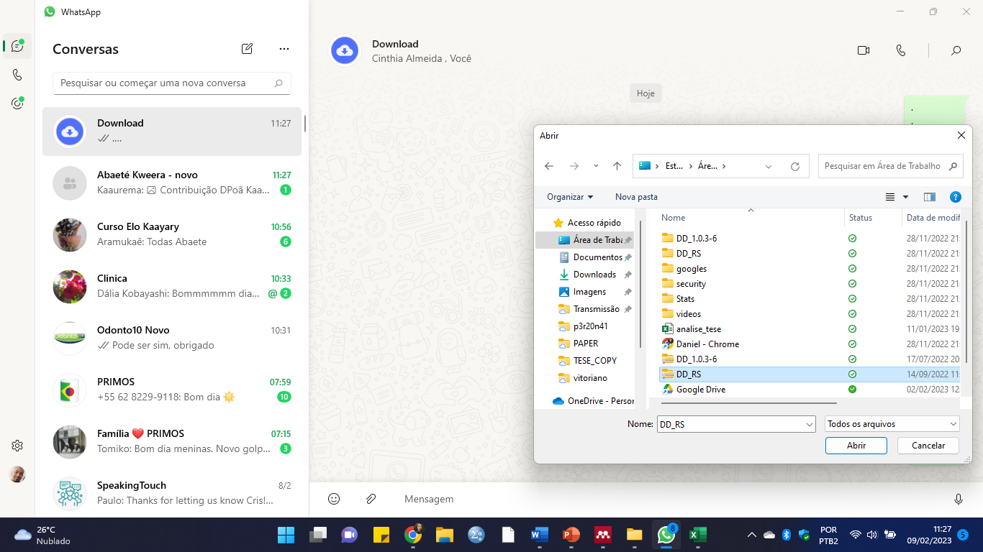
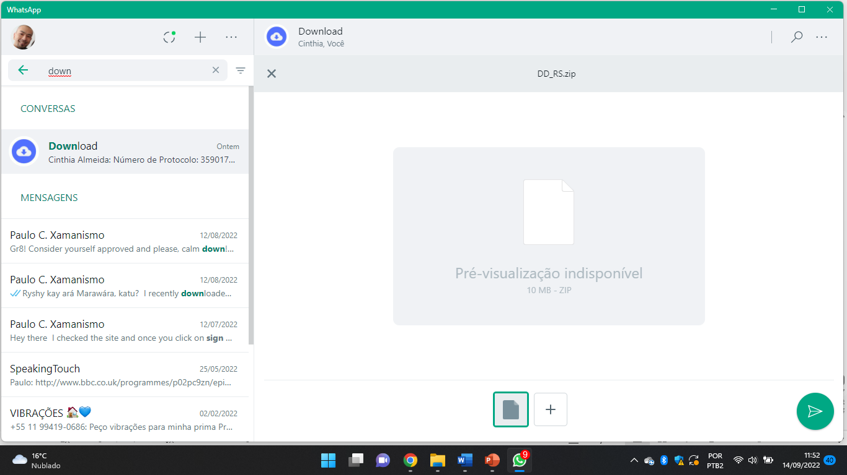
65
A
Selecione “Arquivo”
B
Enviar
Figura S3. Procedimento para o envio da pasta compactada pelo WhatsApp. Primeiramente, peça ao testando para acessar o WhatsApp (Web ou Desktop), abrir o chat com o examinador, clicar no ícone "clipe" e depois na opção/ícone "Arquivo“. Localize e selecione a pasta compactada atualizada (renomeada com as iniciais do candidato); (B) Certifique-se de que o nome da pasta esteja correto e clique no ícone “enviar”.

